Slide 1
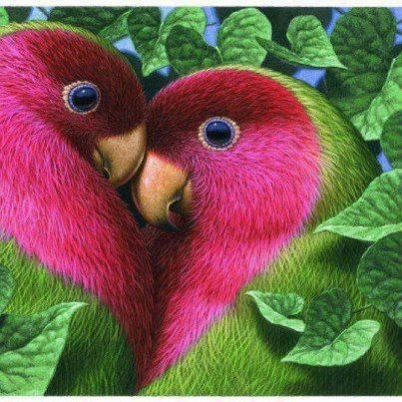
CREATIVE
THEACHING

Slide 2

SESI I

Slide 3
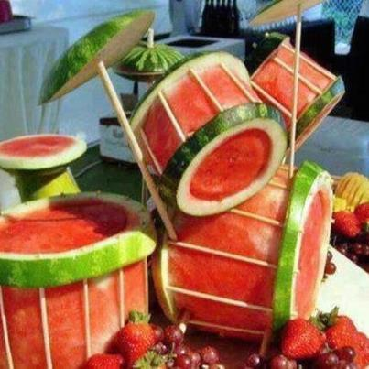
DAHSYATNYA
BAHASA
GAMBAR

Slide 4


Slide 5
BE CREATIFE !!
DARI SATU MAINAN
LAHIR PULUHAN IDE

Slide 6
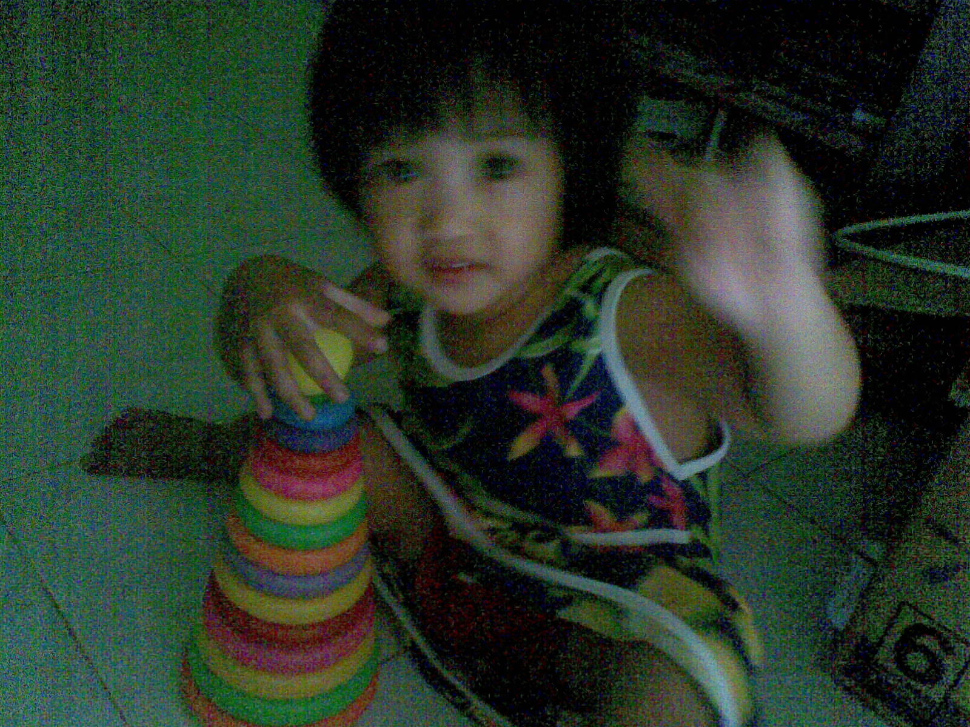

Slide 7
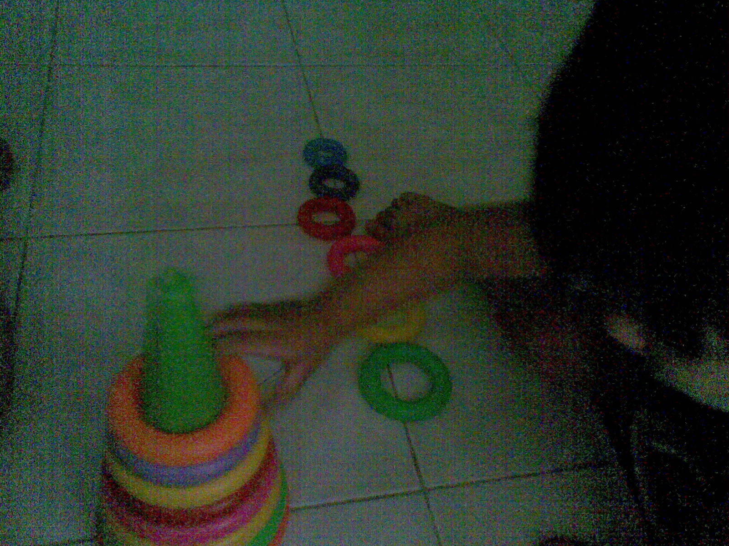

Slide 8
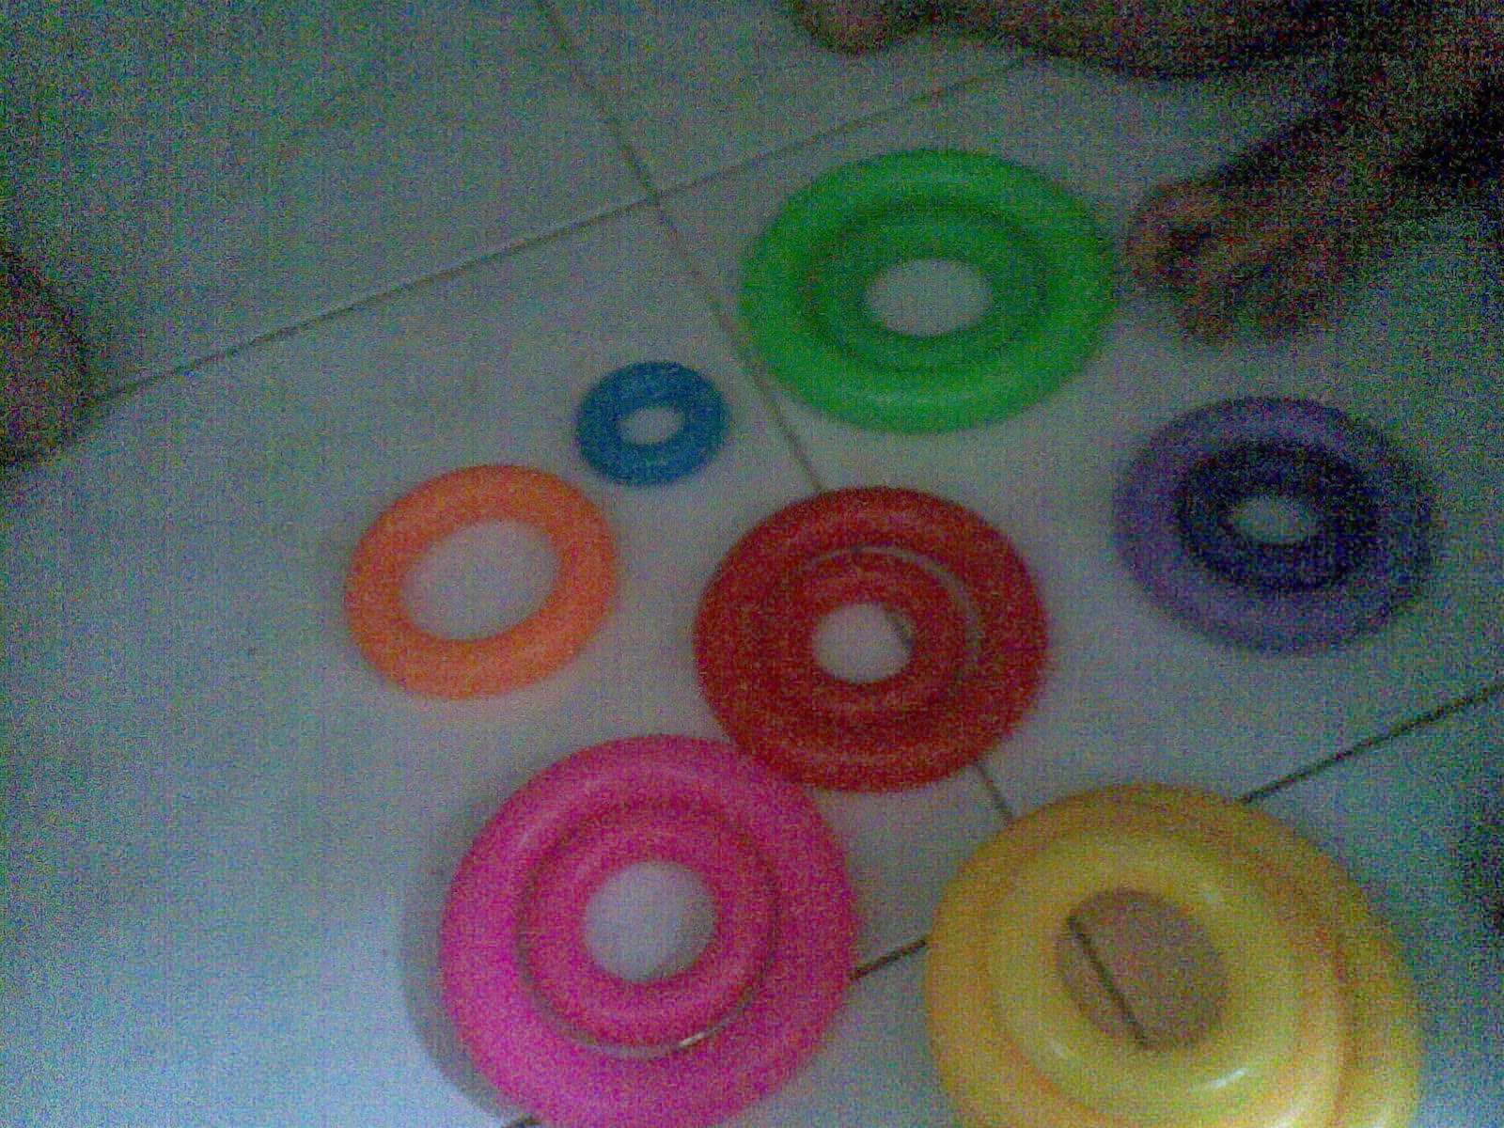

Slide 9
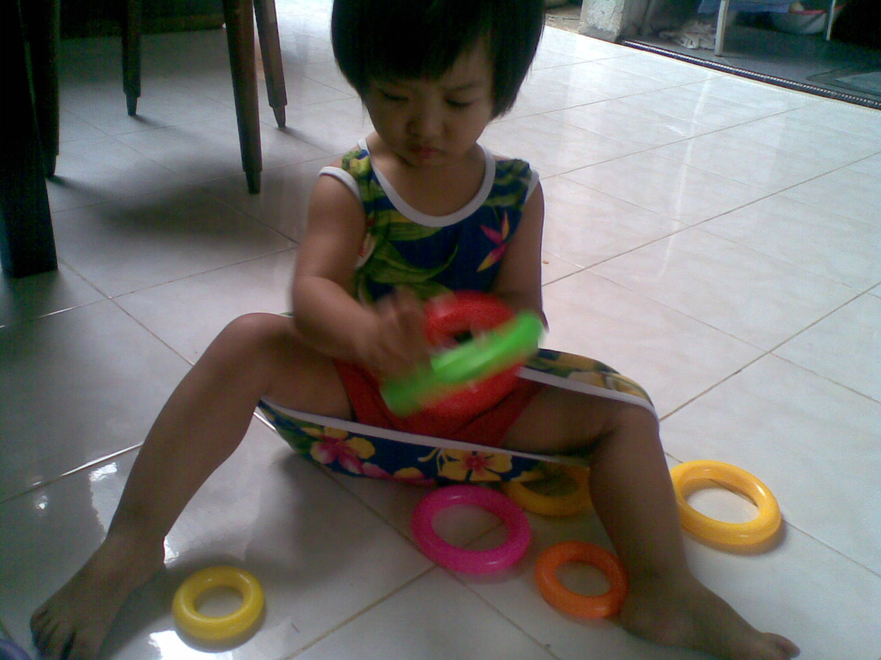

Slide 10
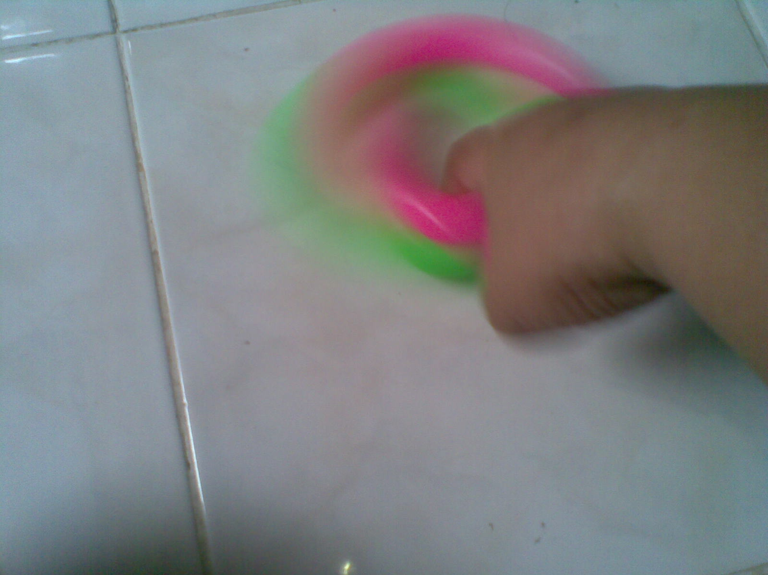

Slide 11
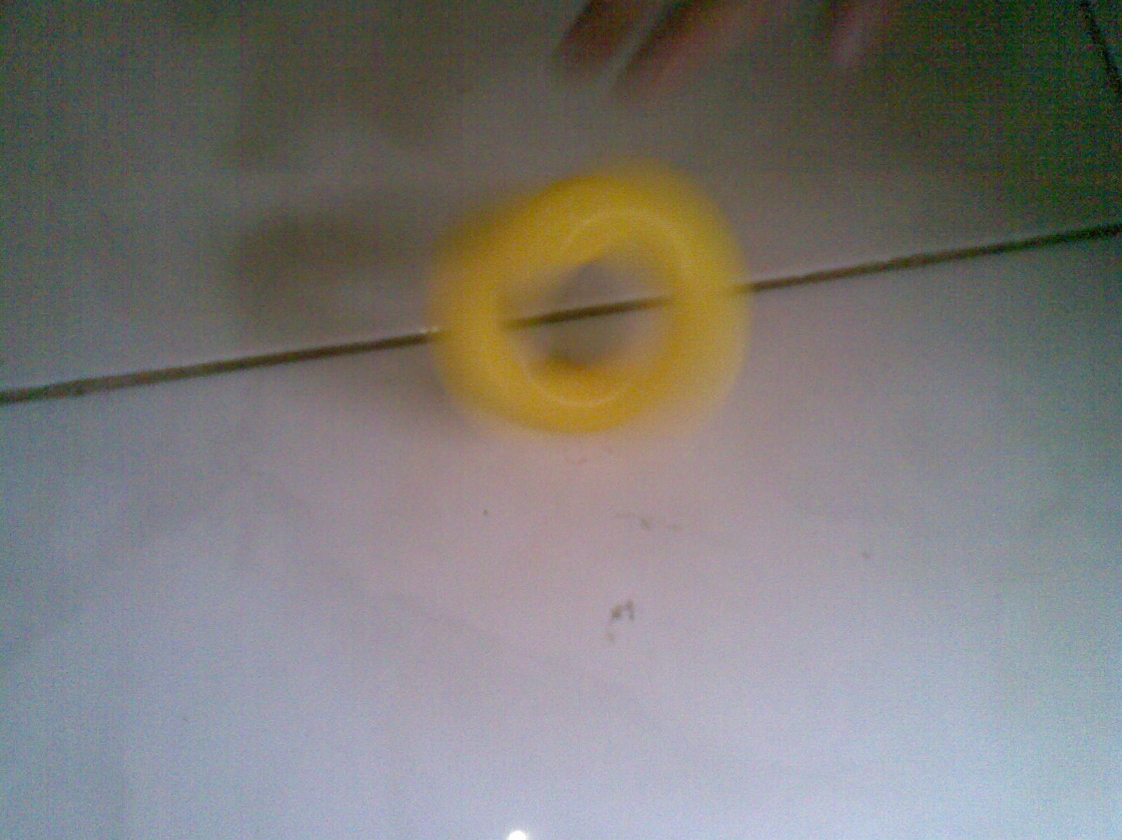

Slide 12
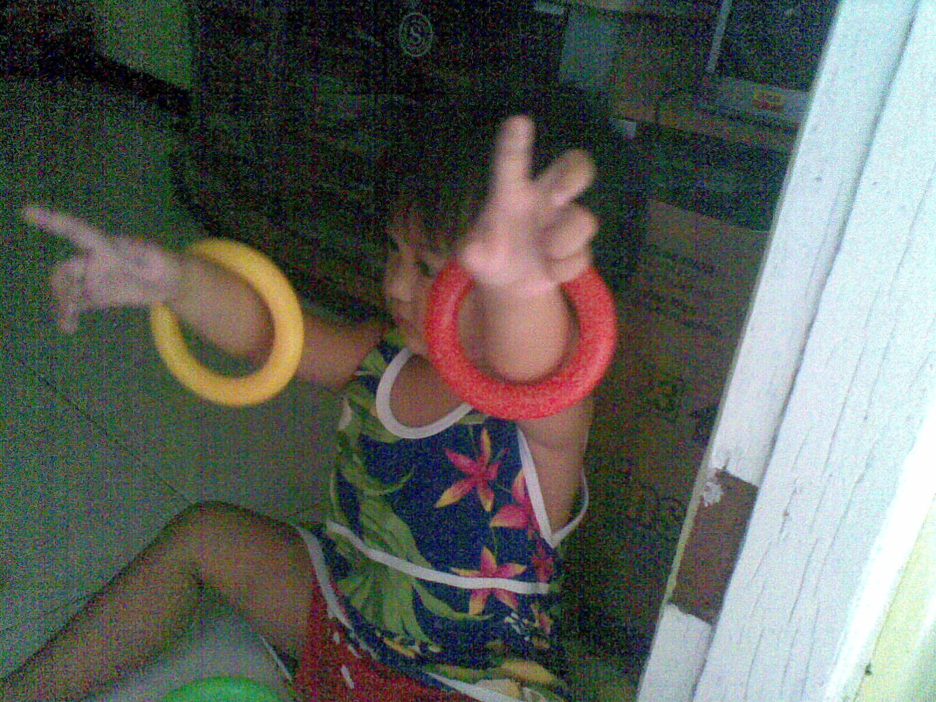

Slide 13
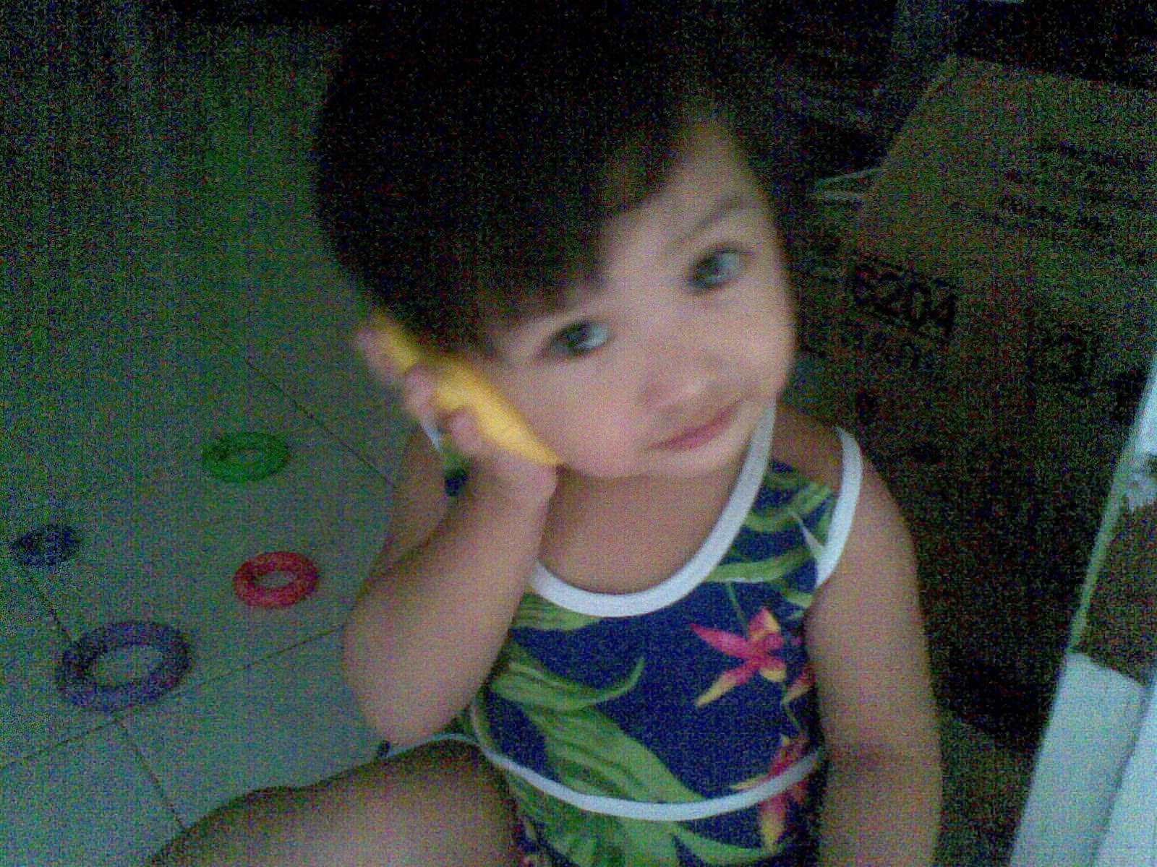

Slide 14
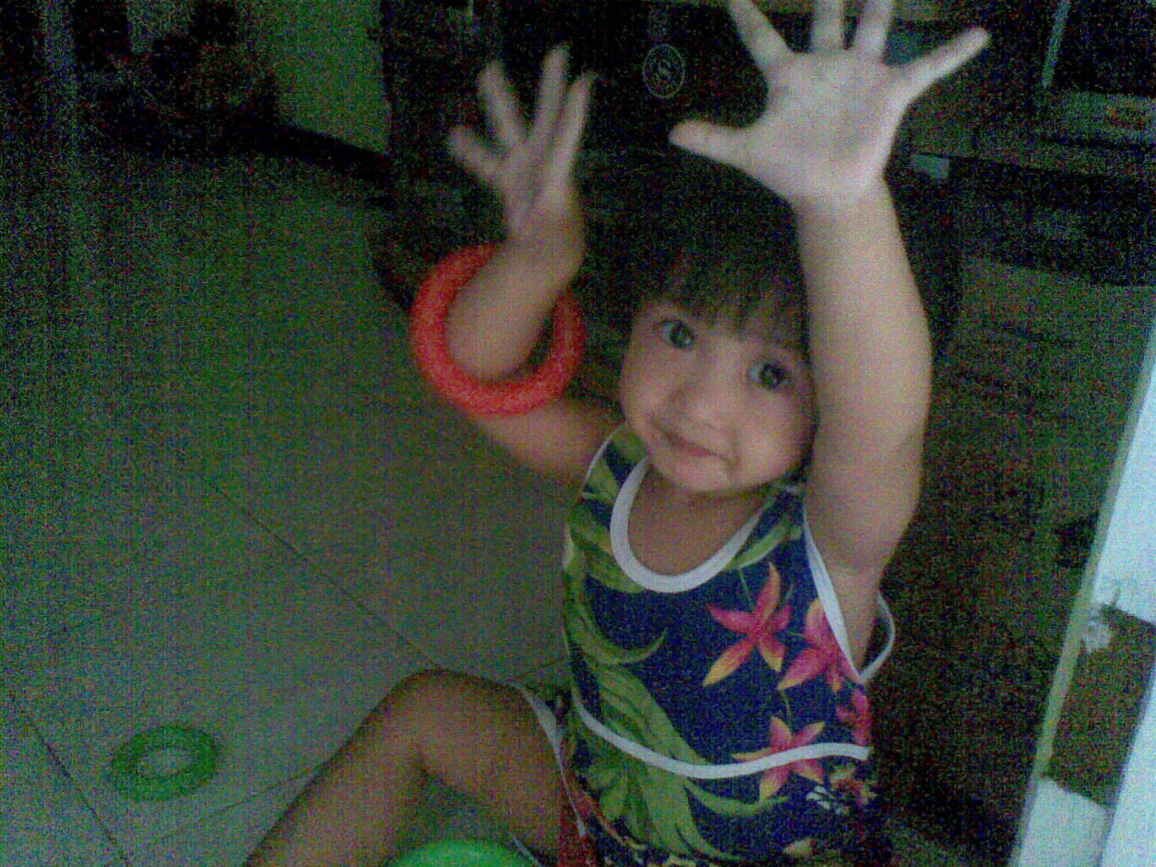

Slide 15
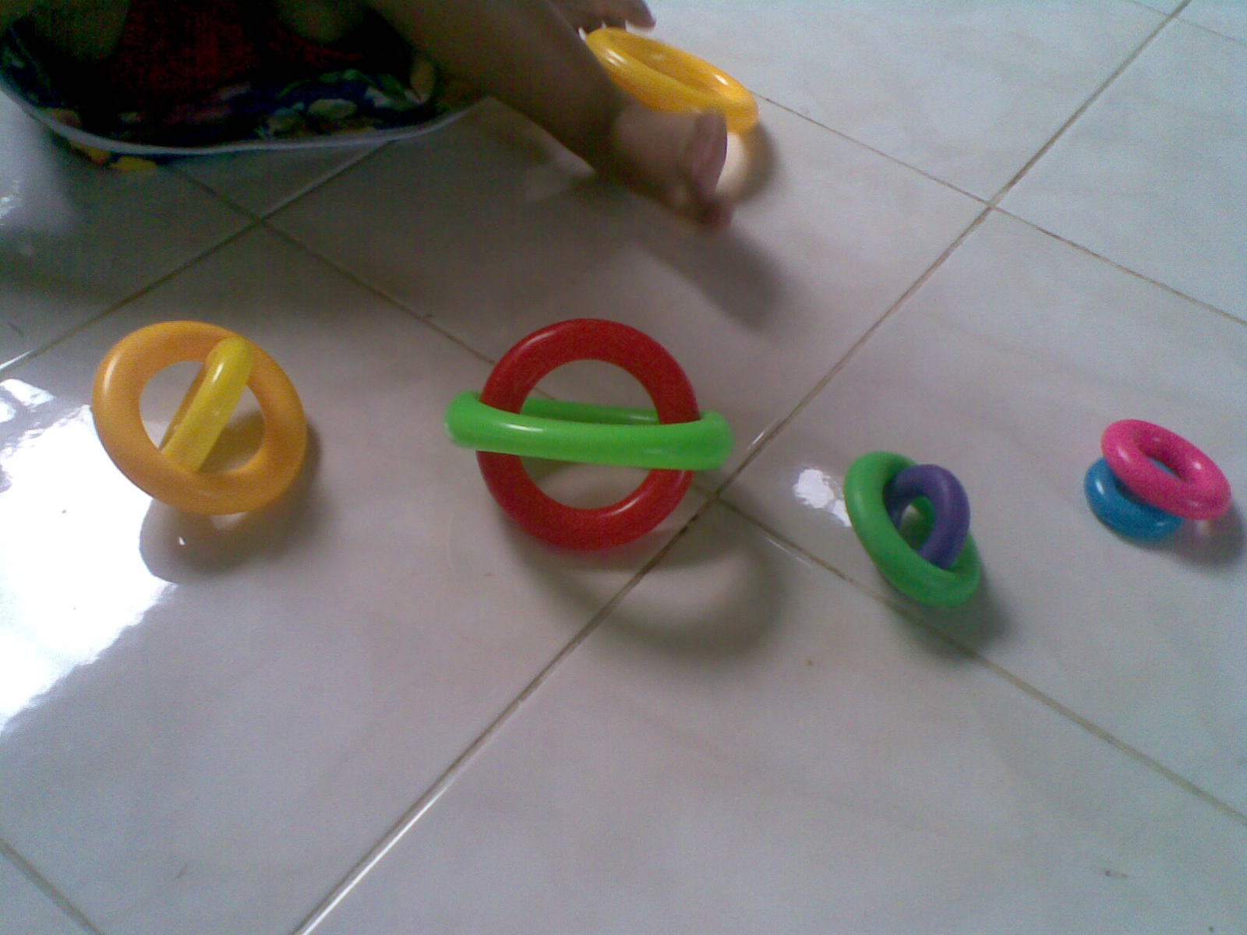

Slide 16
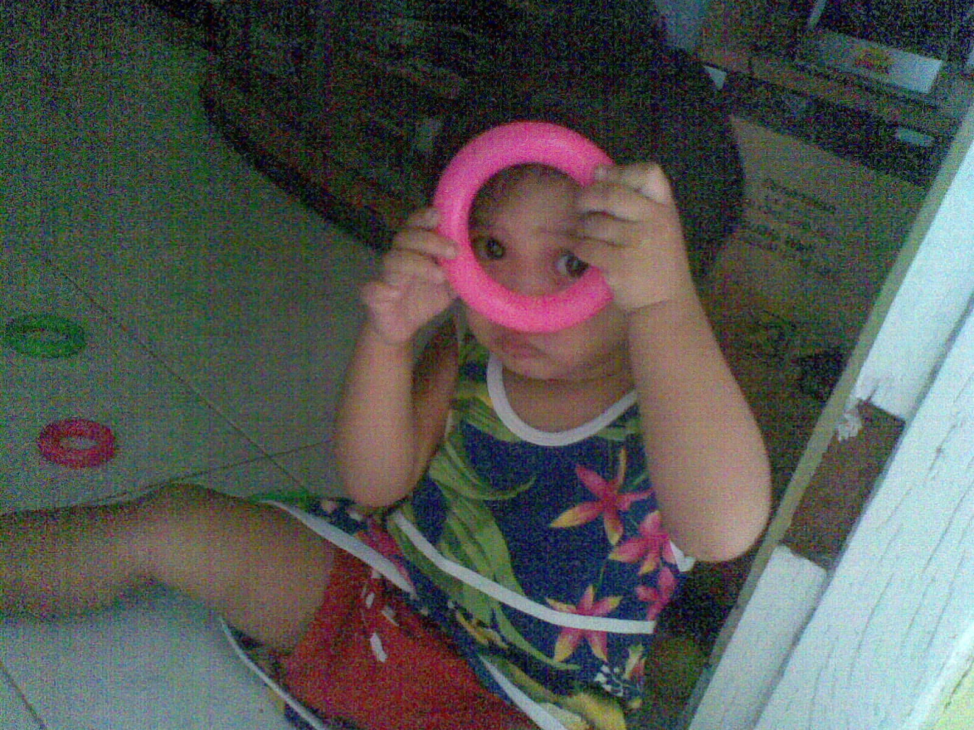

Slide 17
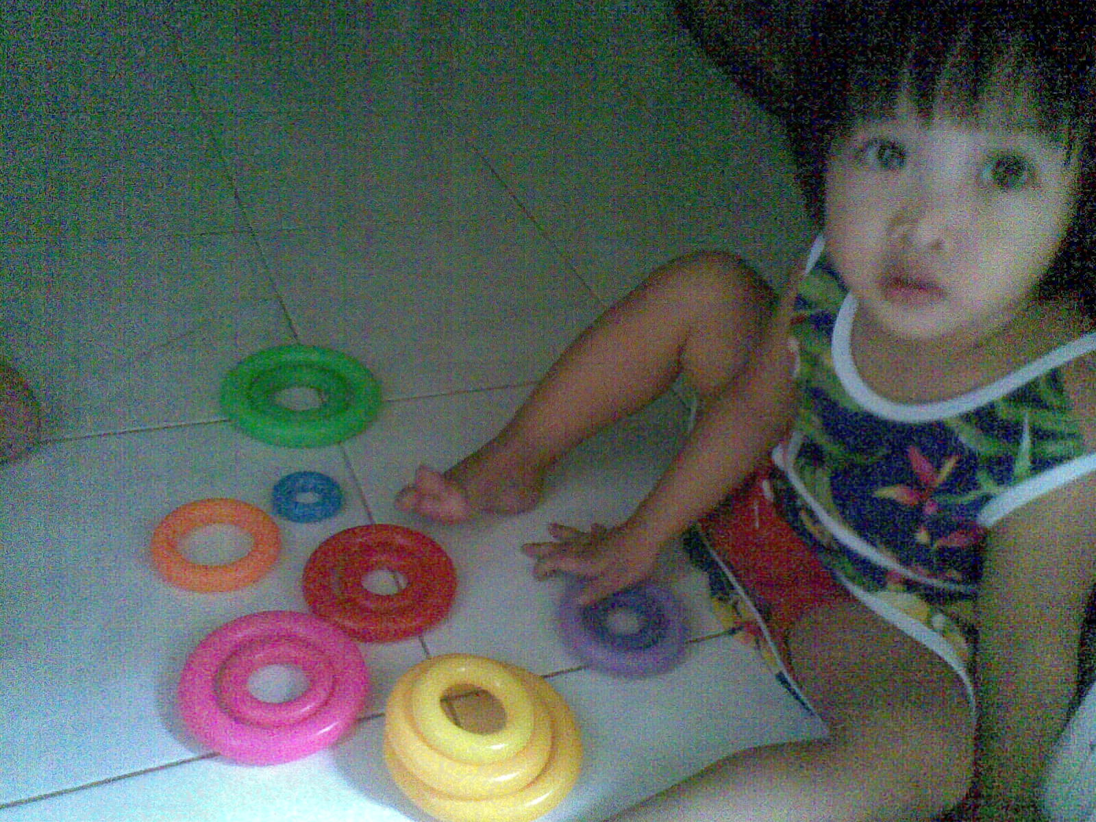

Slide 18
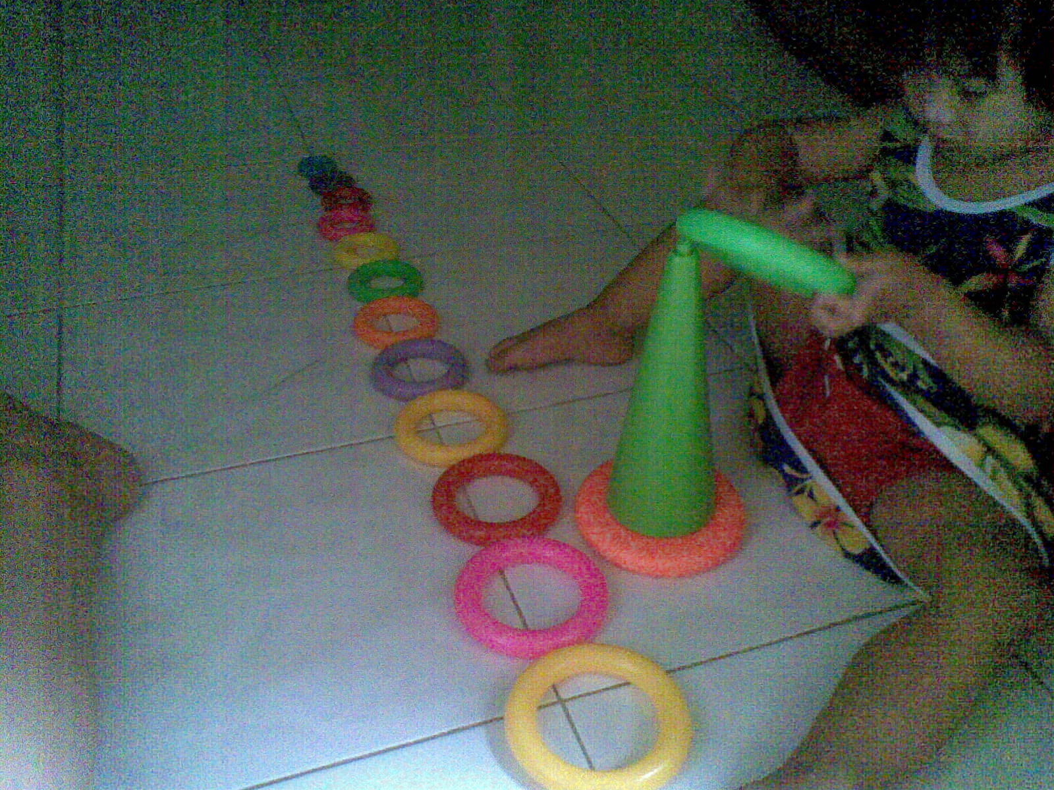

Slide 19
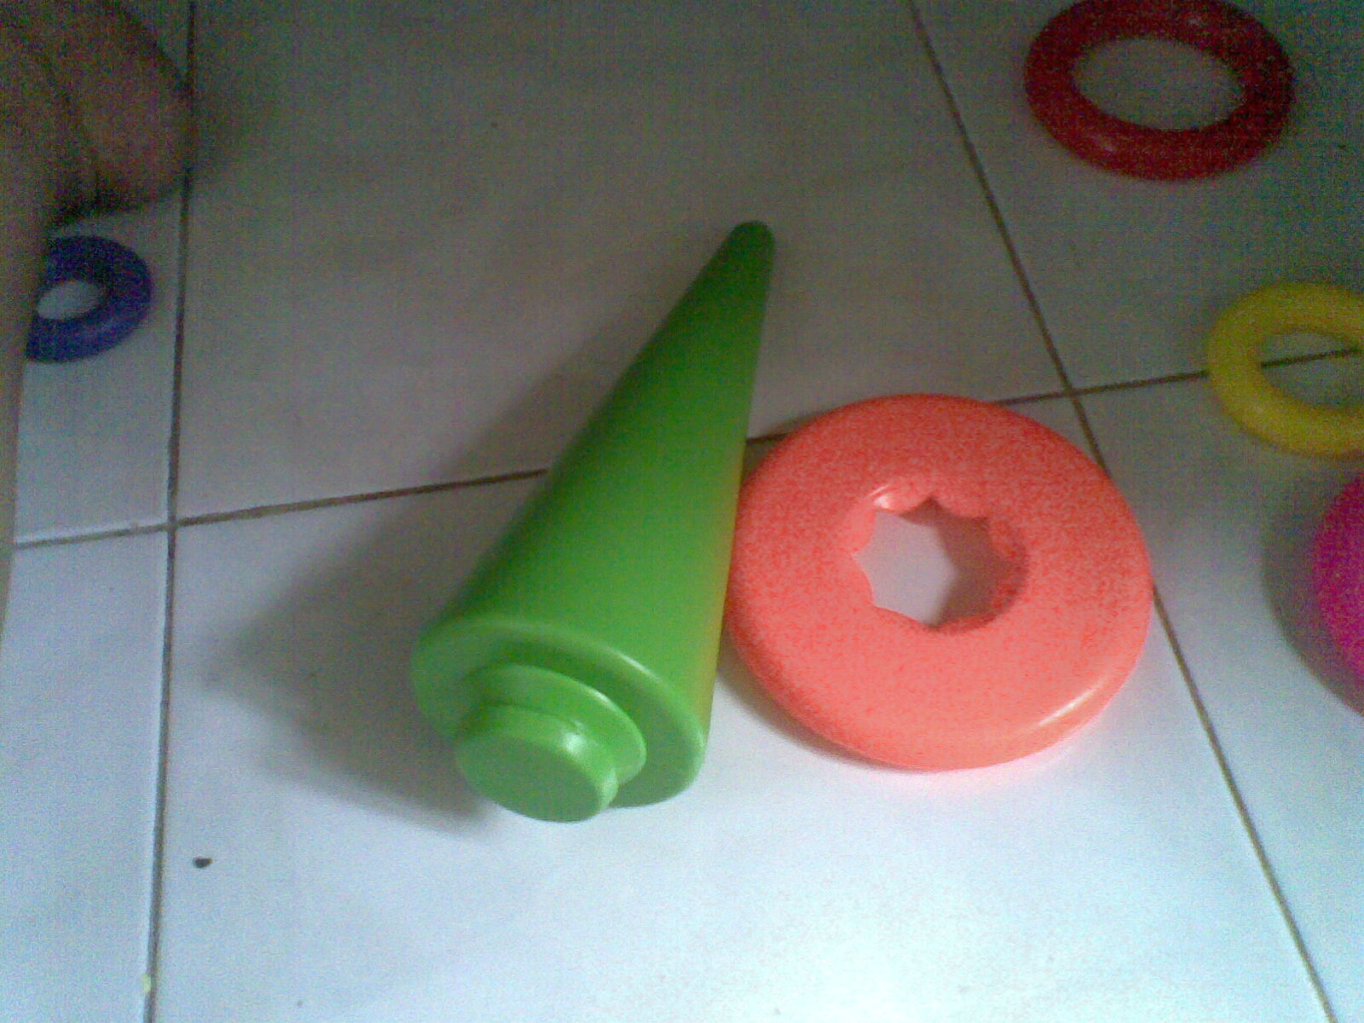

Slide 20
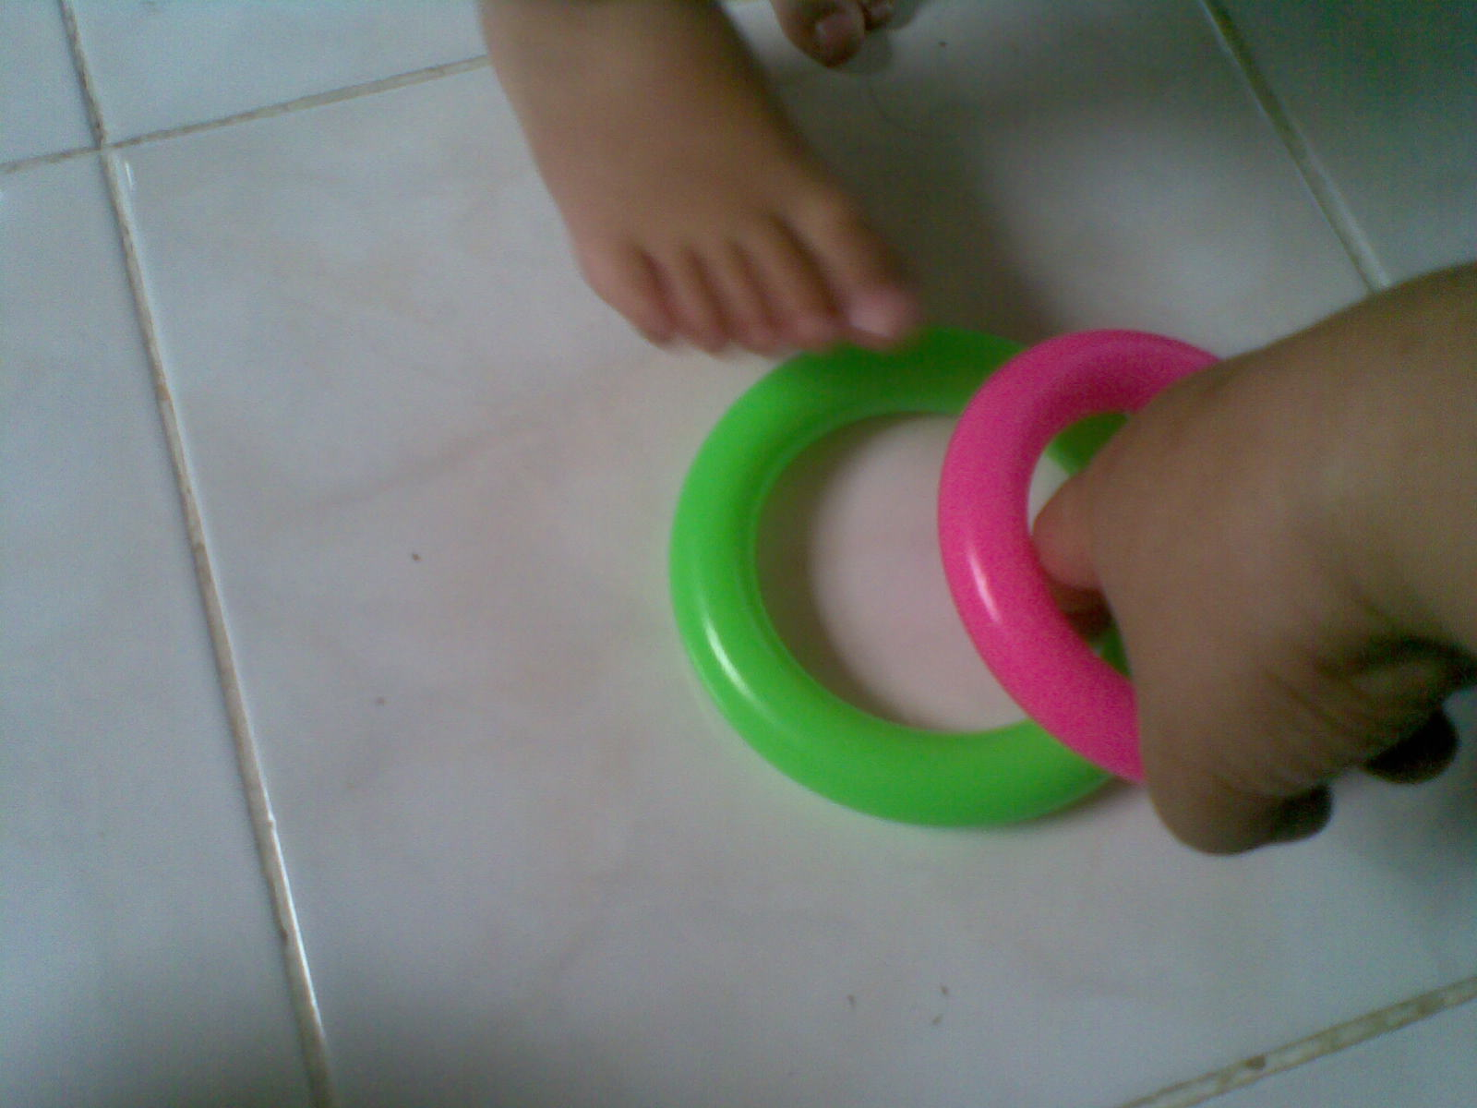

Slide 21
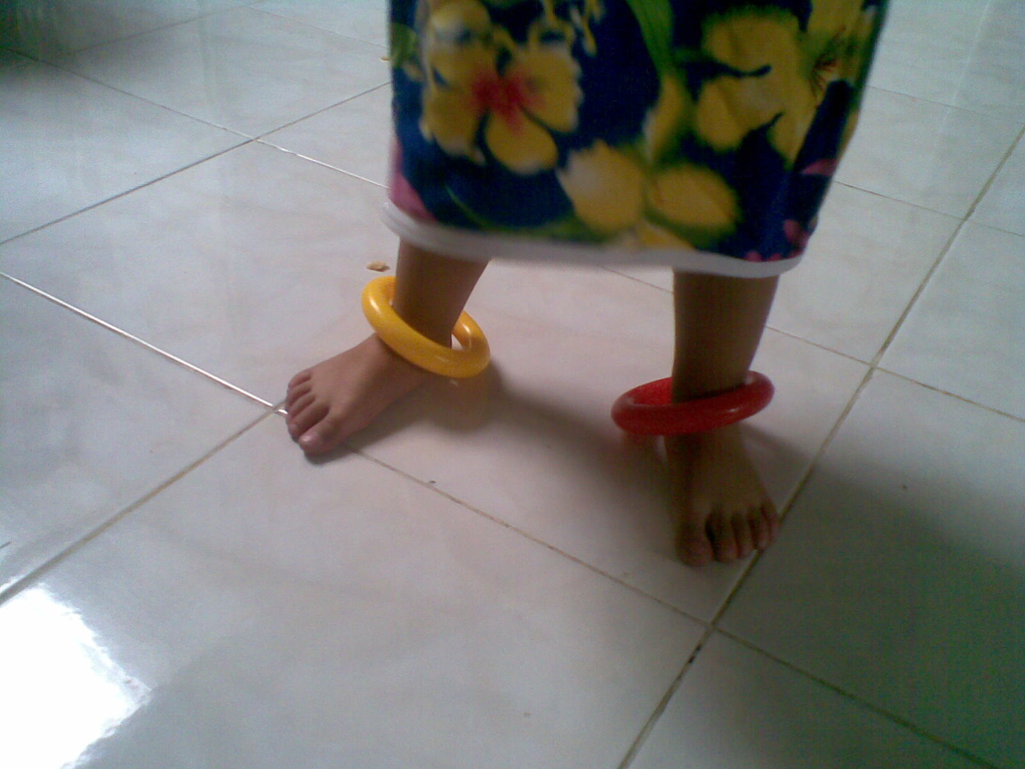

Slide 22
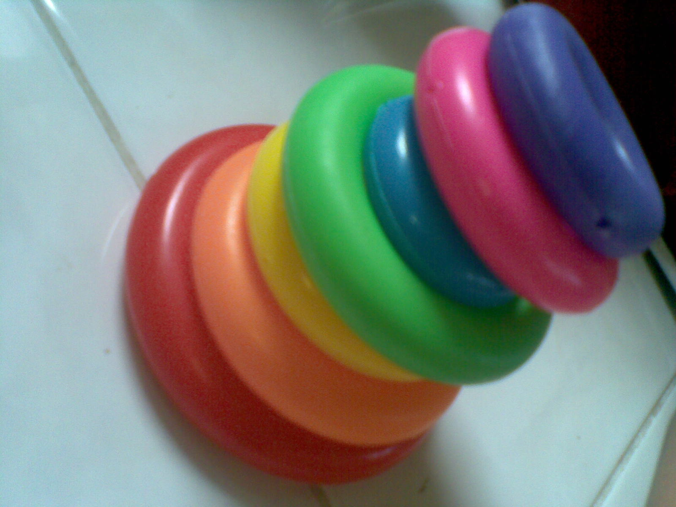

Slide 23
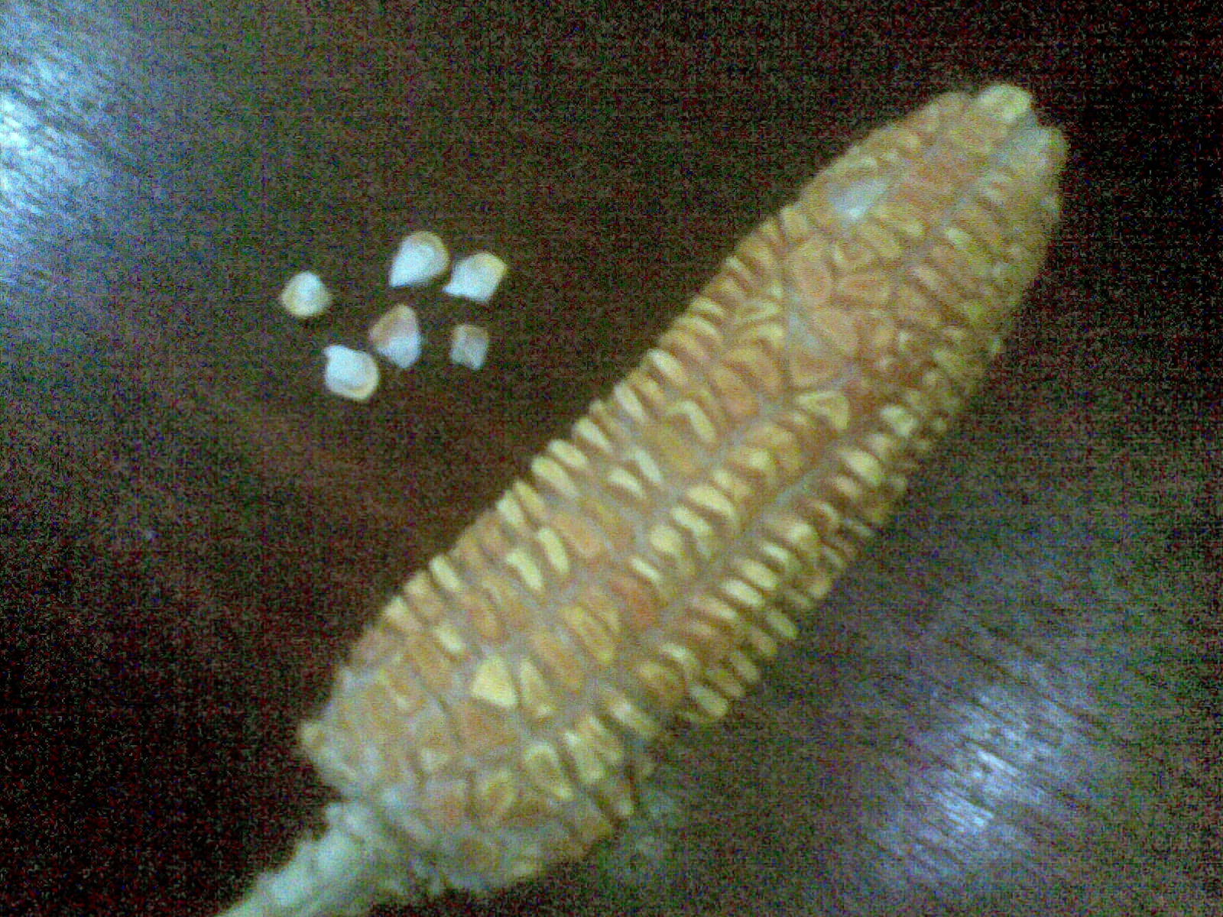
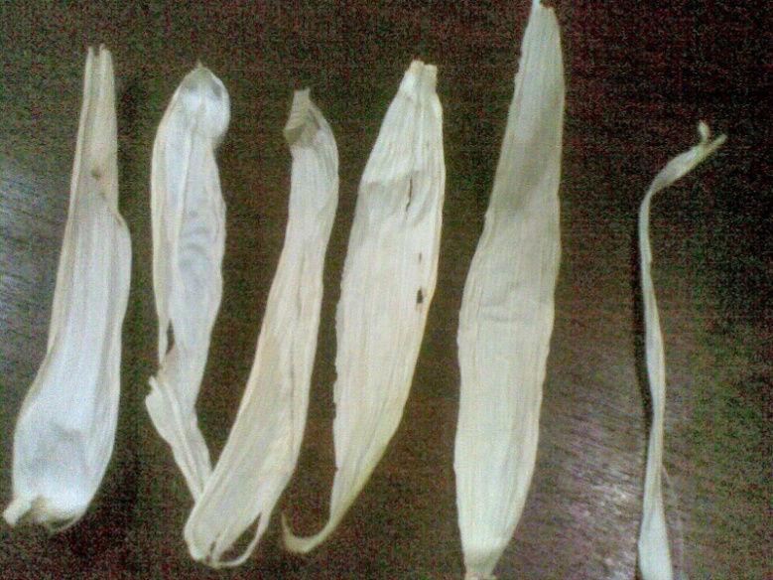
JAGUNG AJAIB

Slide 24
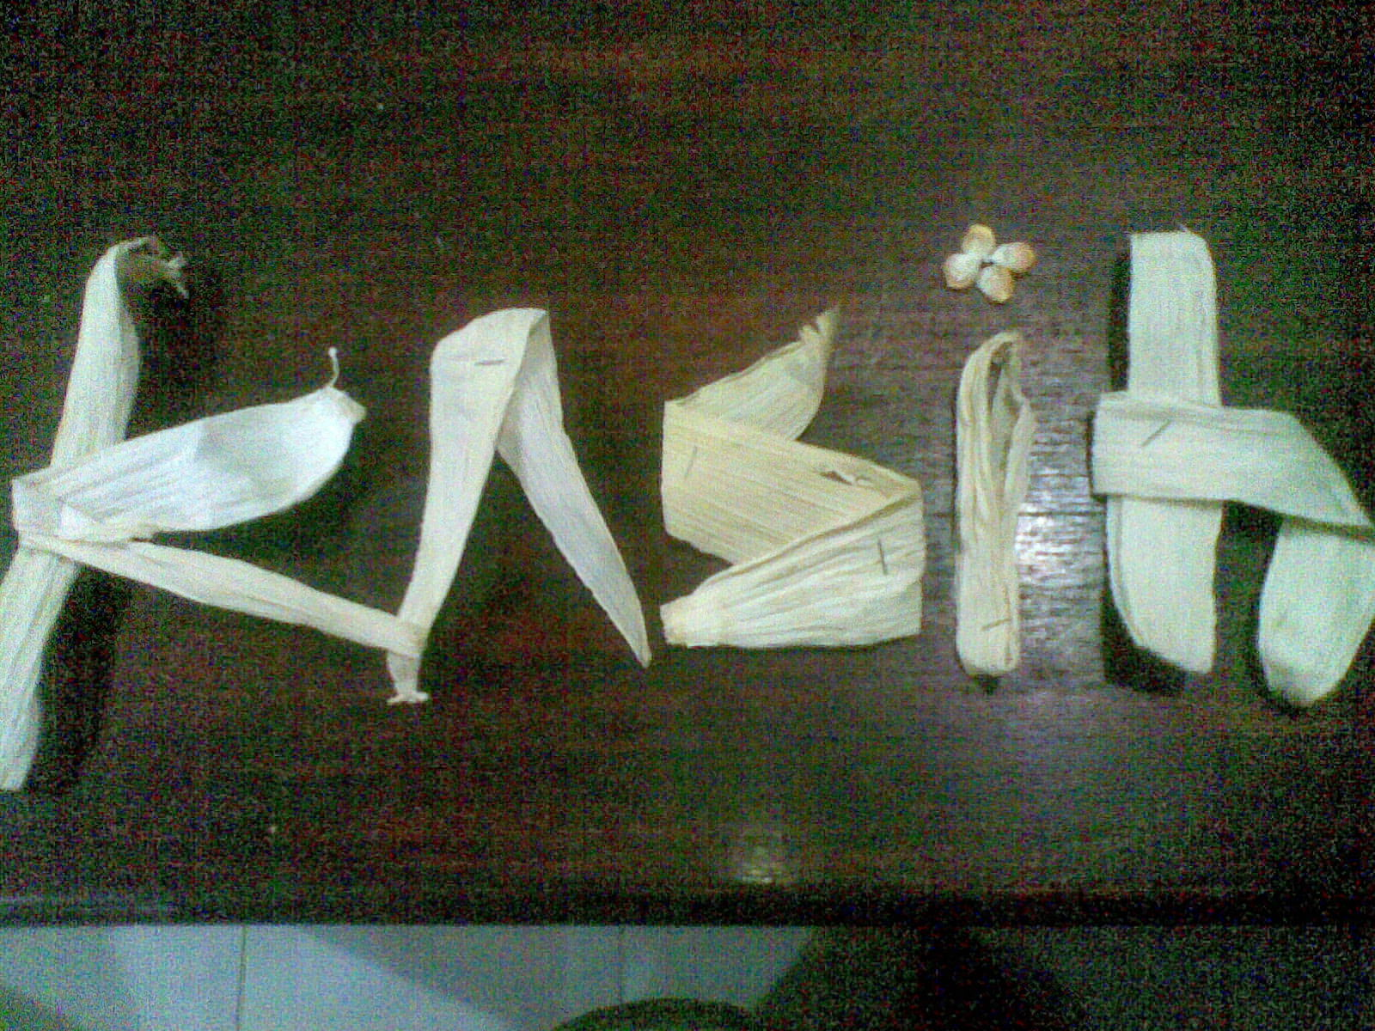

Slide 25
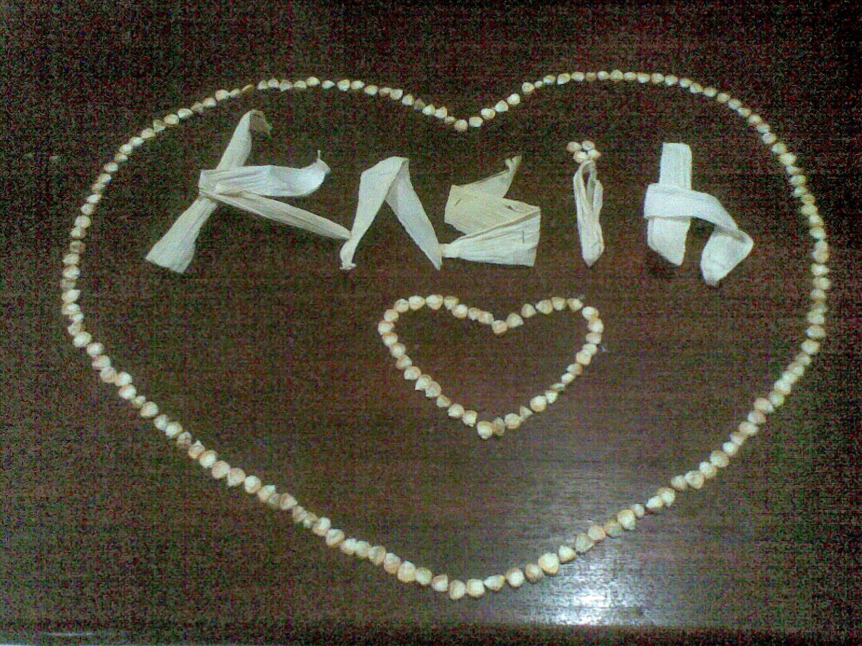

Slide 26
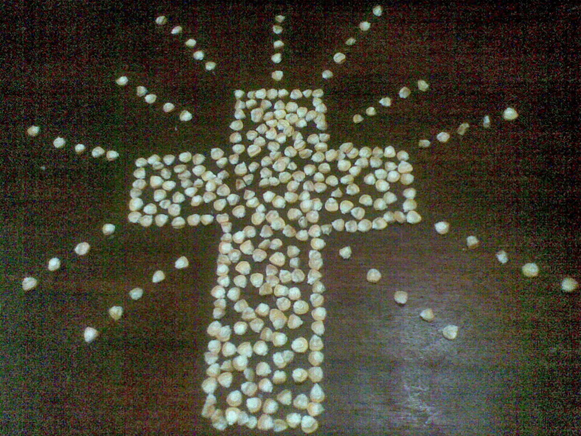

Slide 27
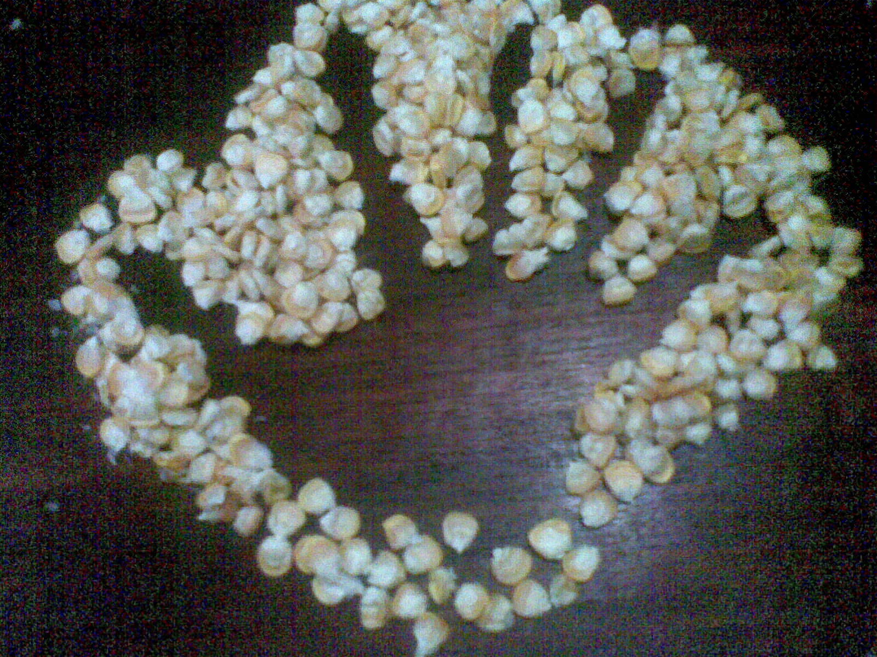

Slide 28
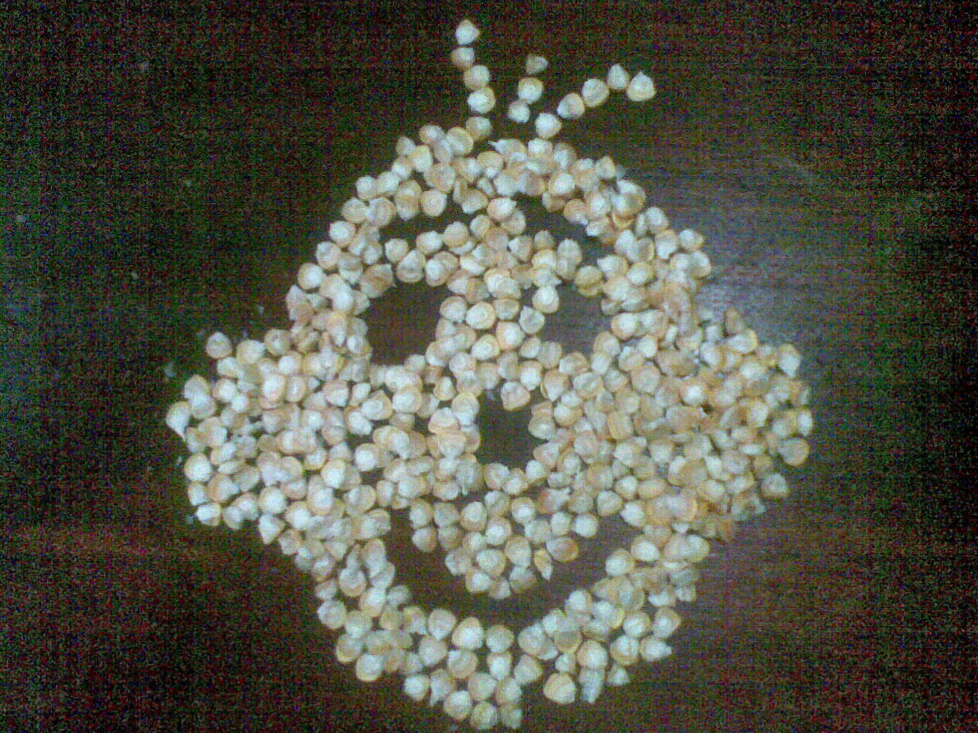

Slide 29
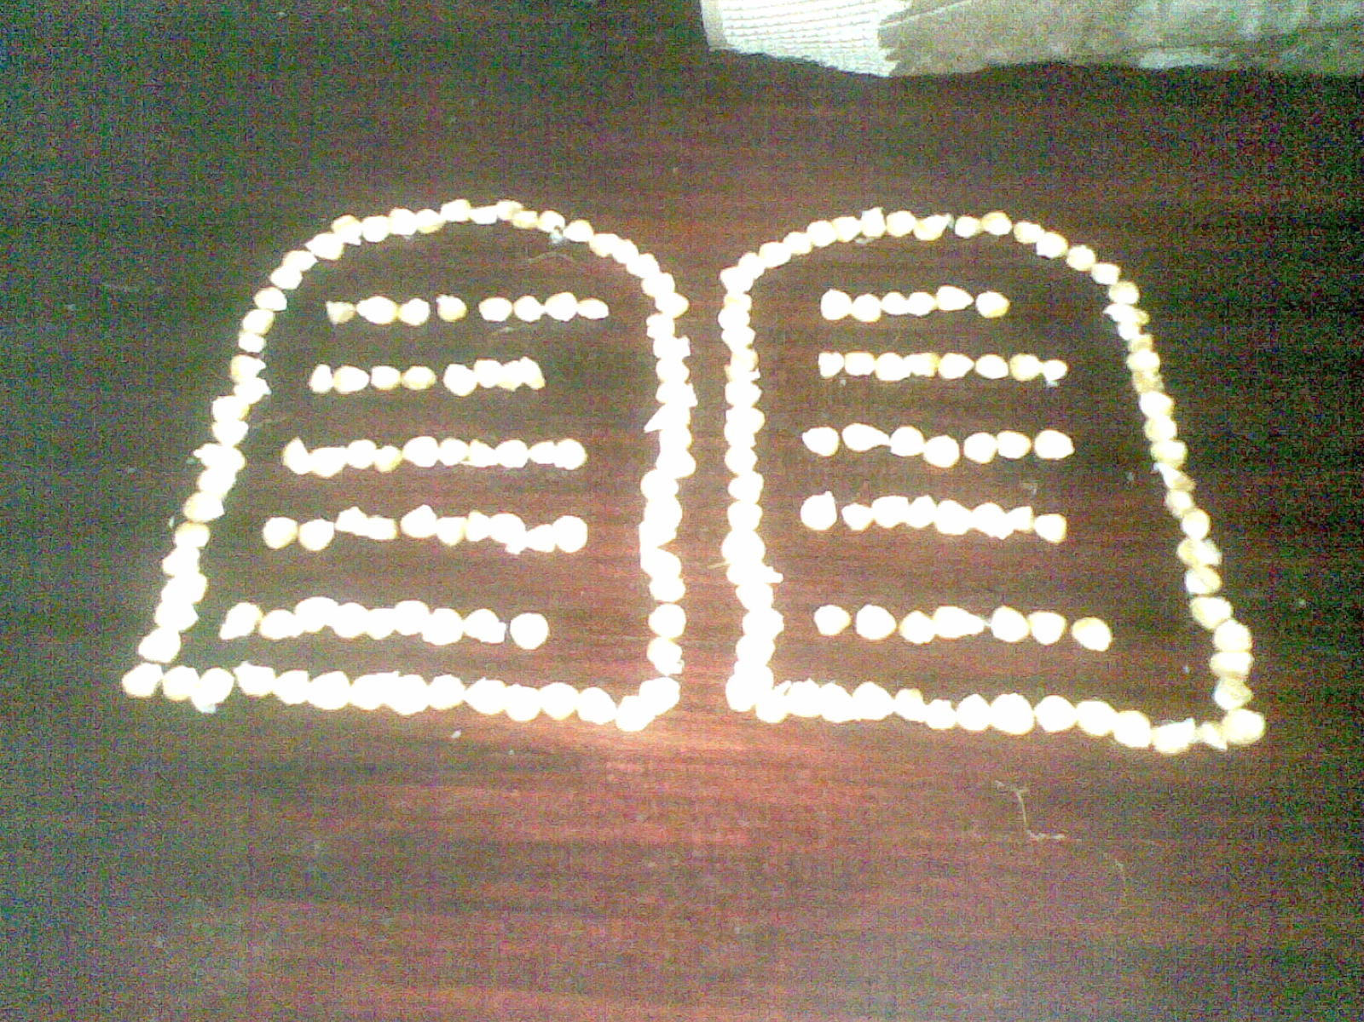

Slide 30
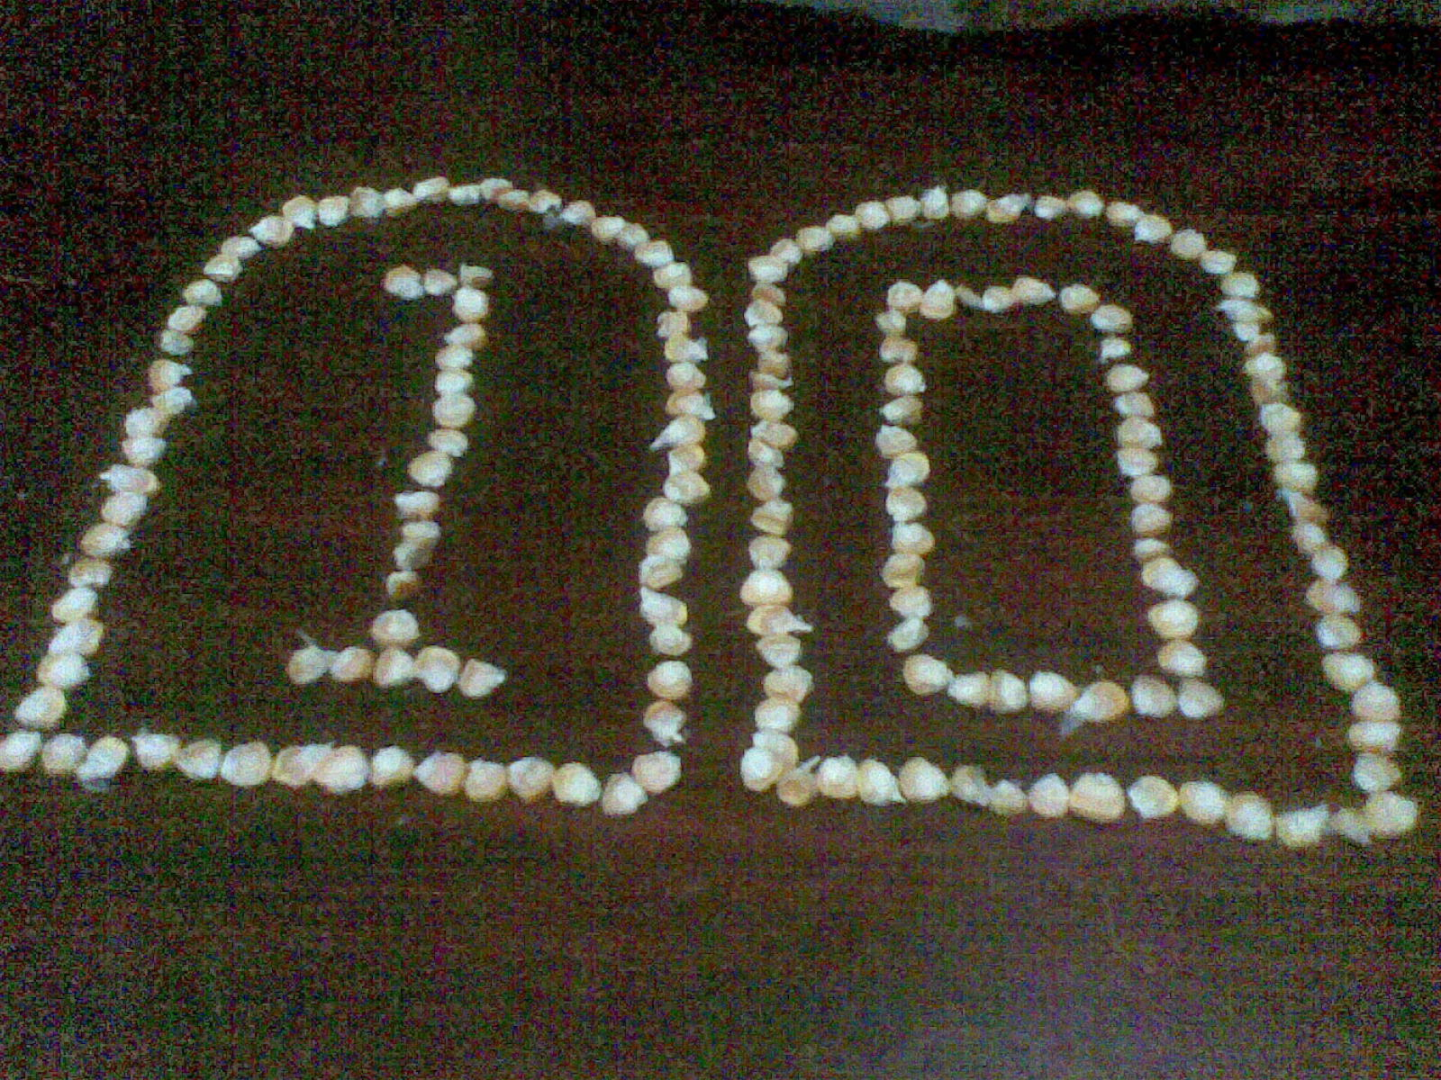

Slide 31
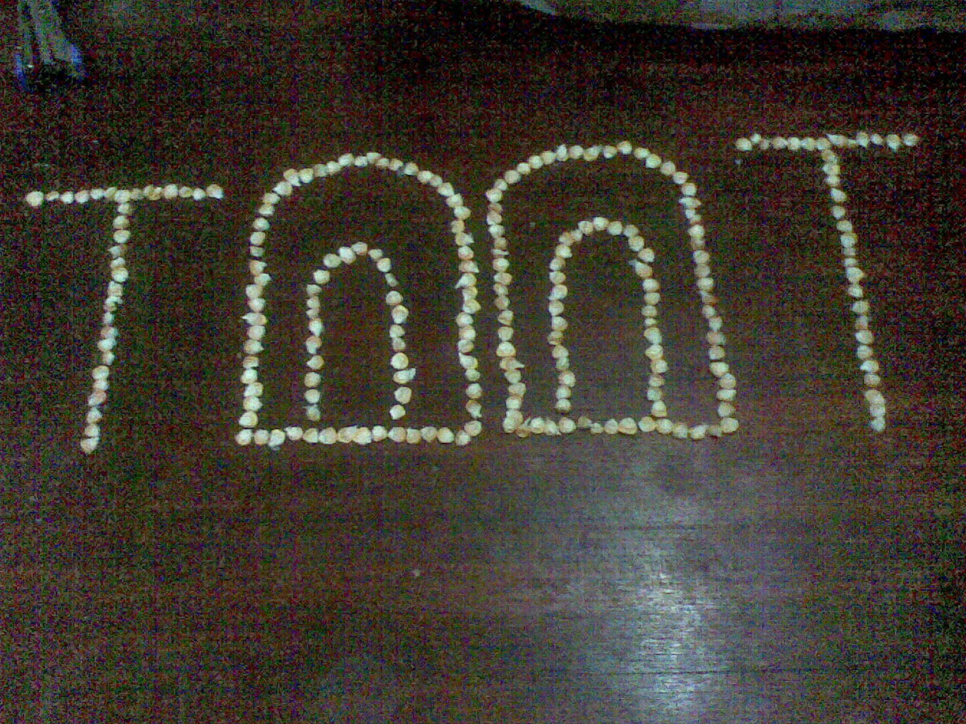

Slide 32
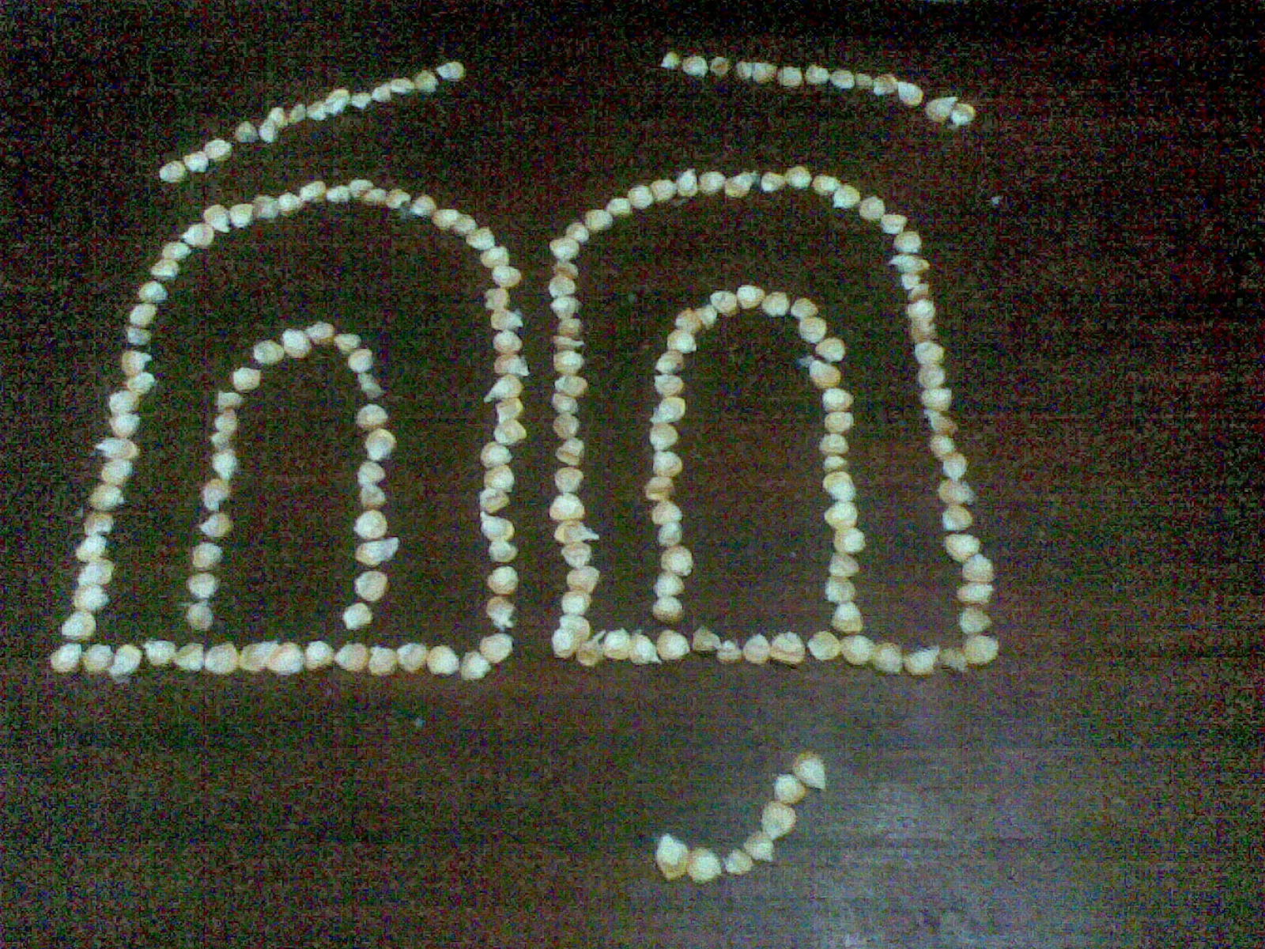

Slide 33
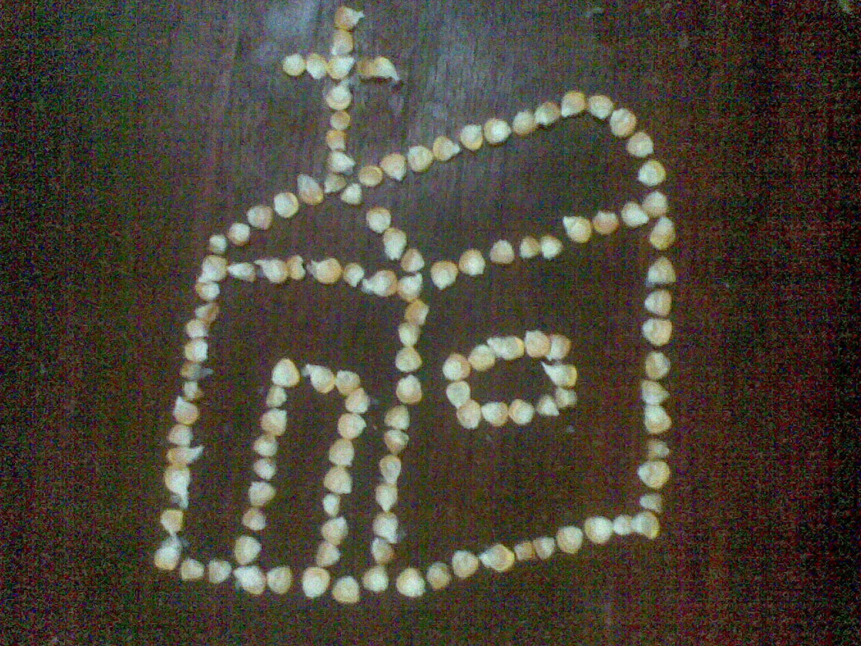

Slide 34
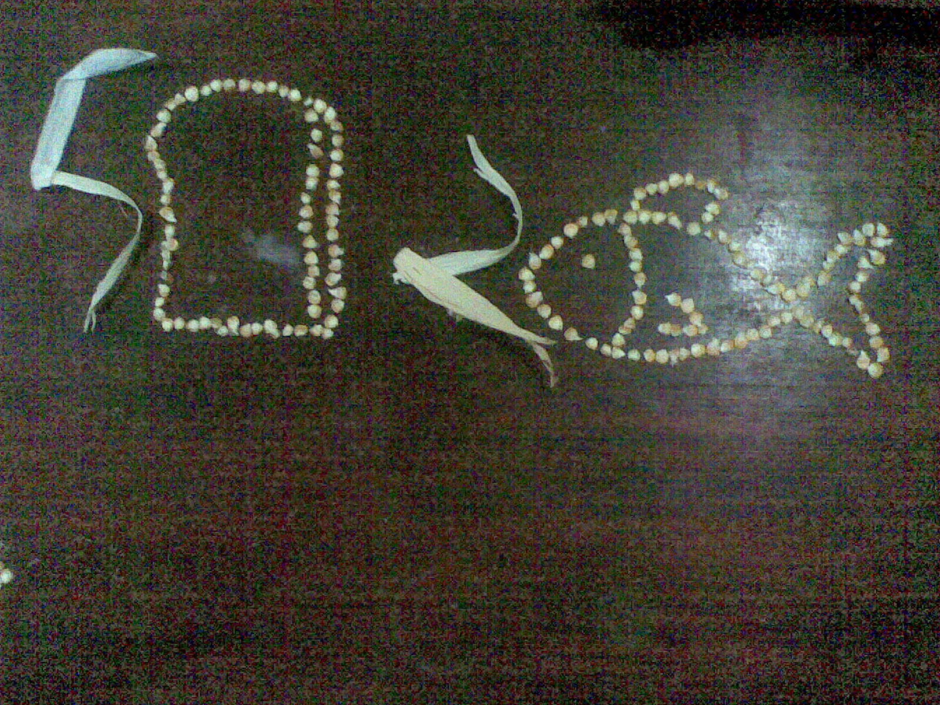

Slide 35
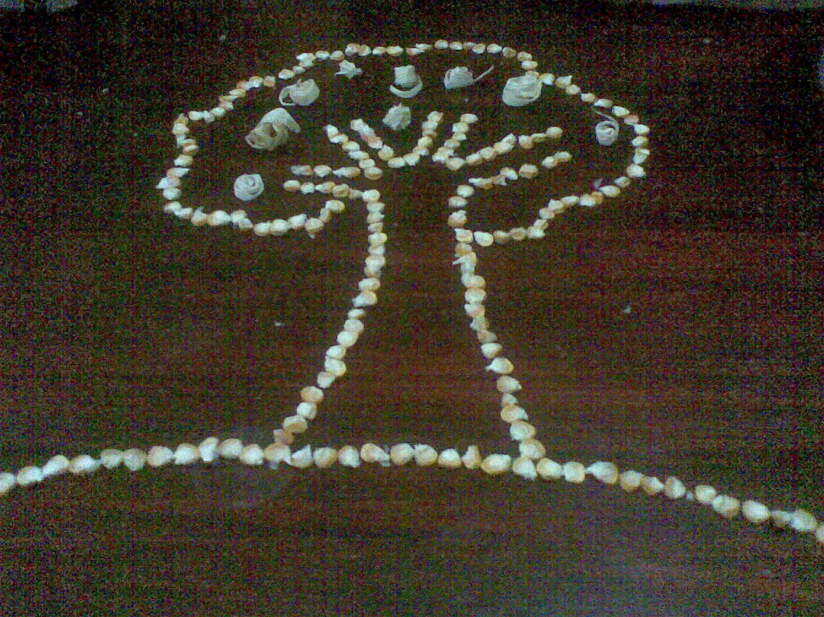

Slide 36
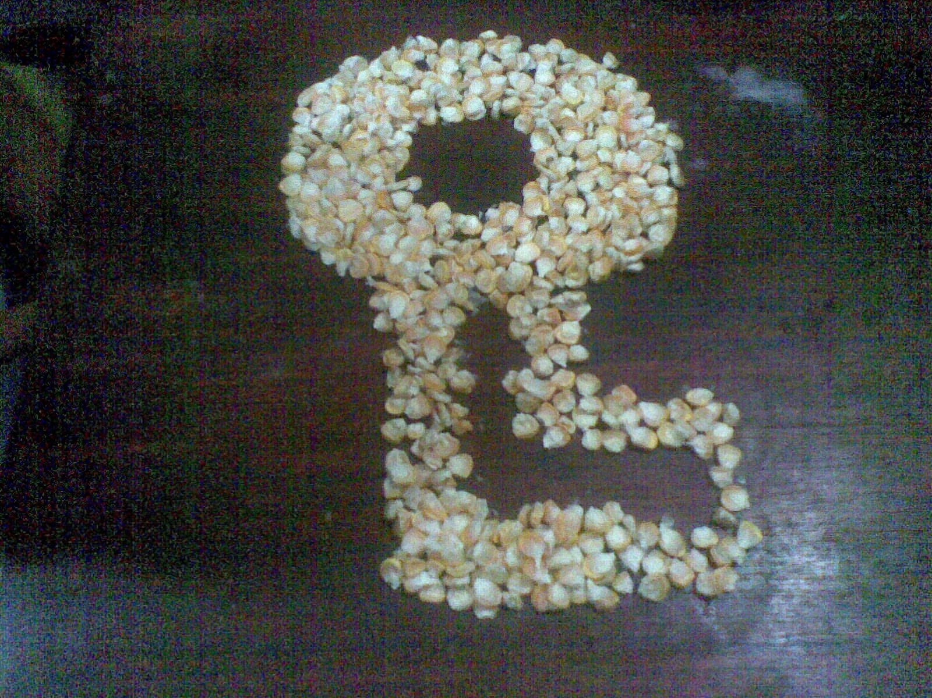

Slide 37
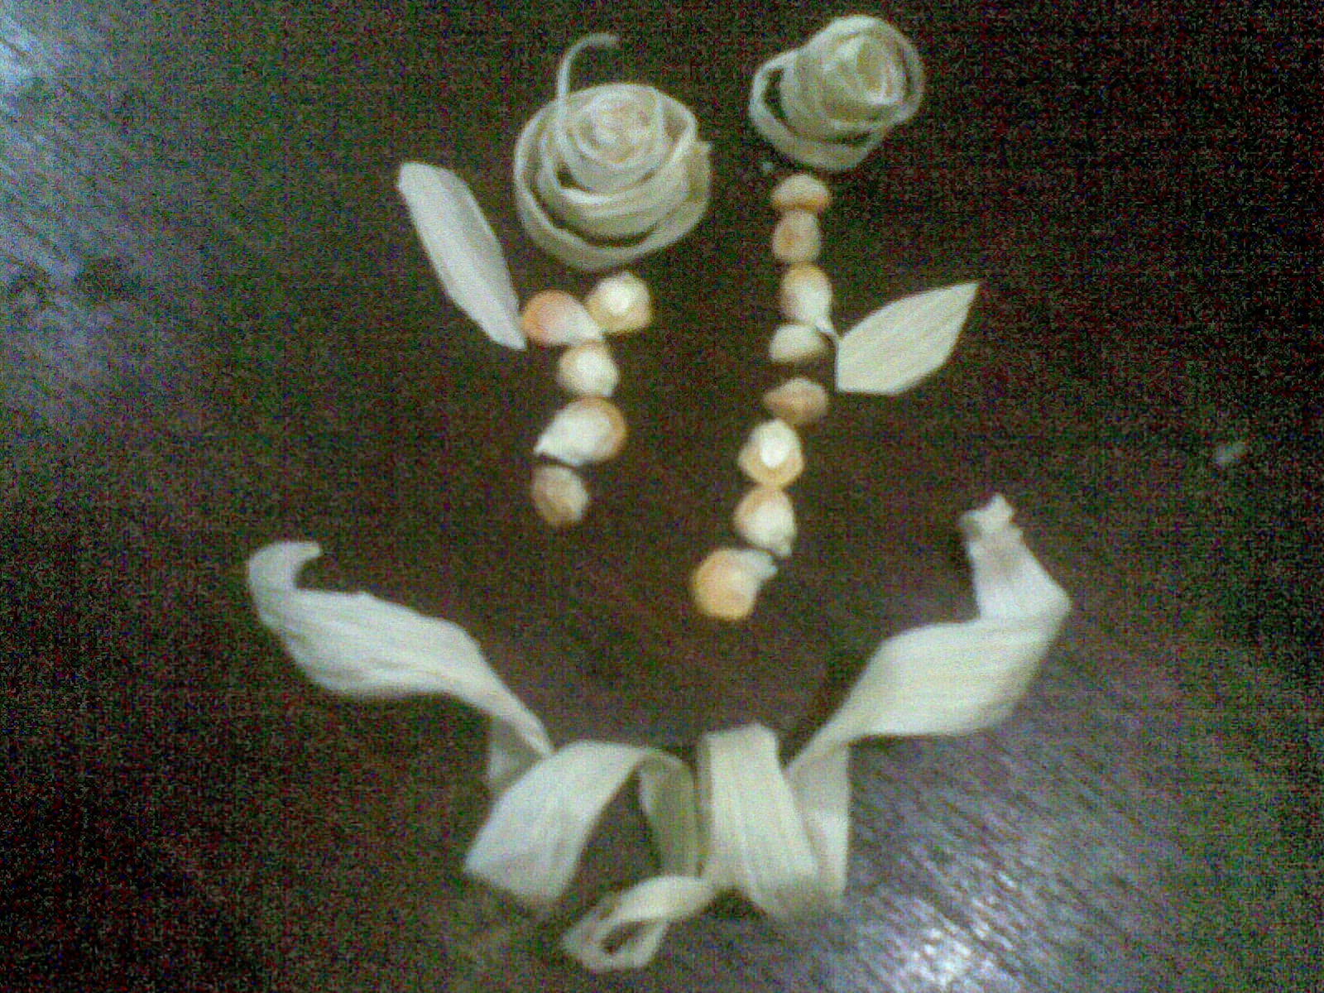

Slide 38
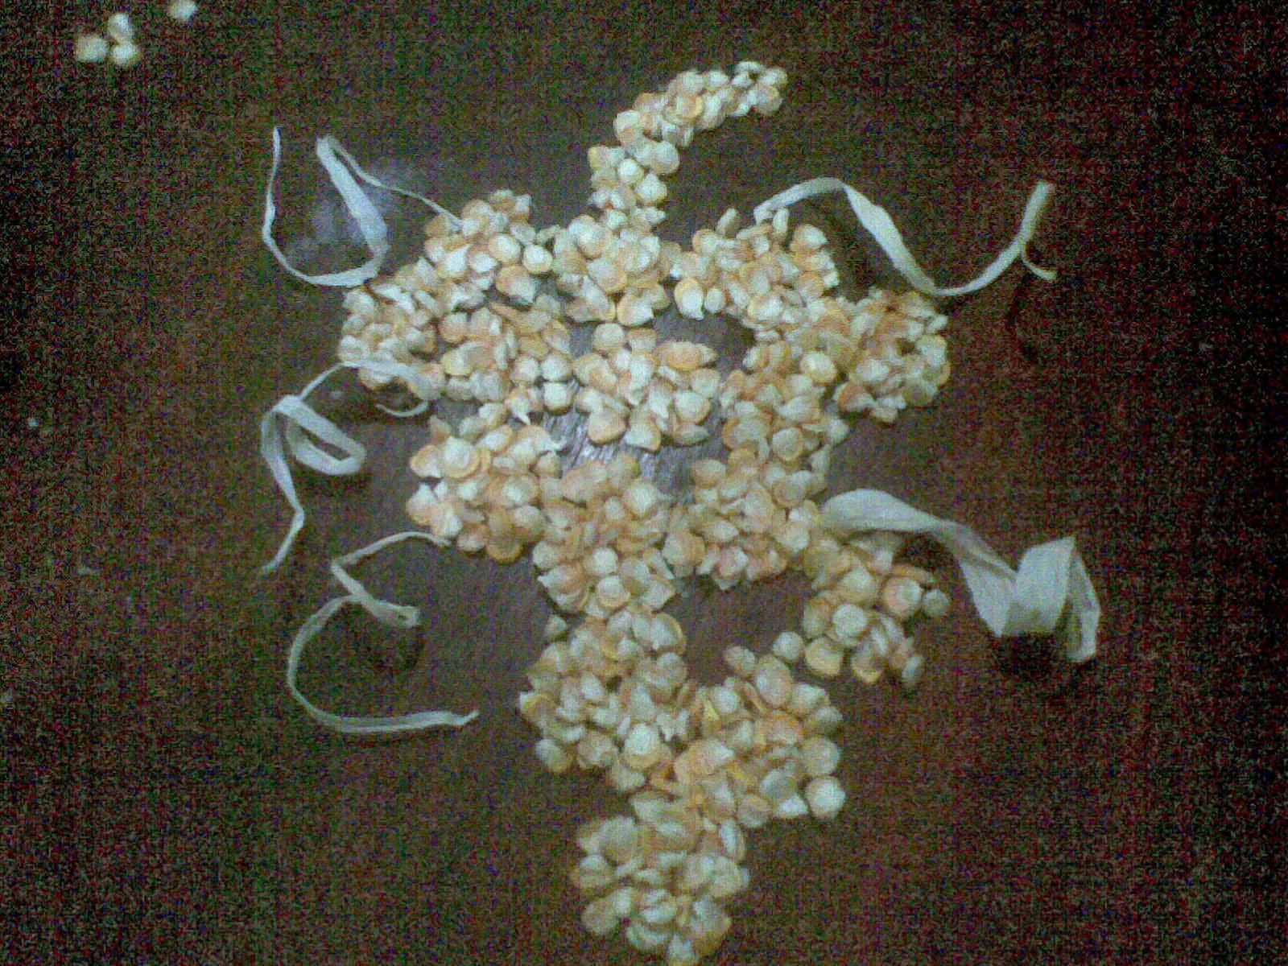

Slide 39
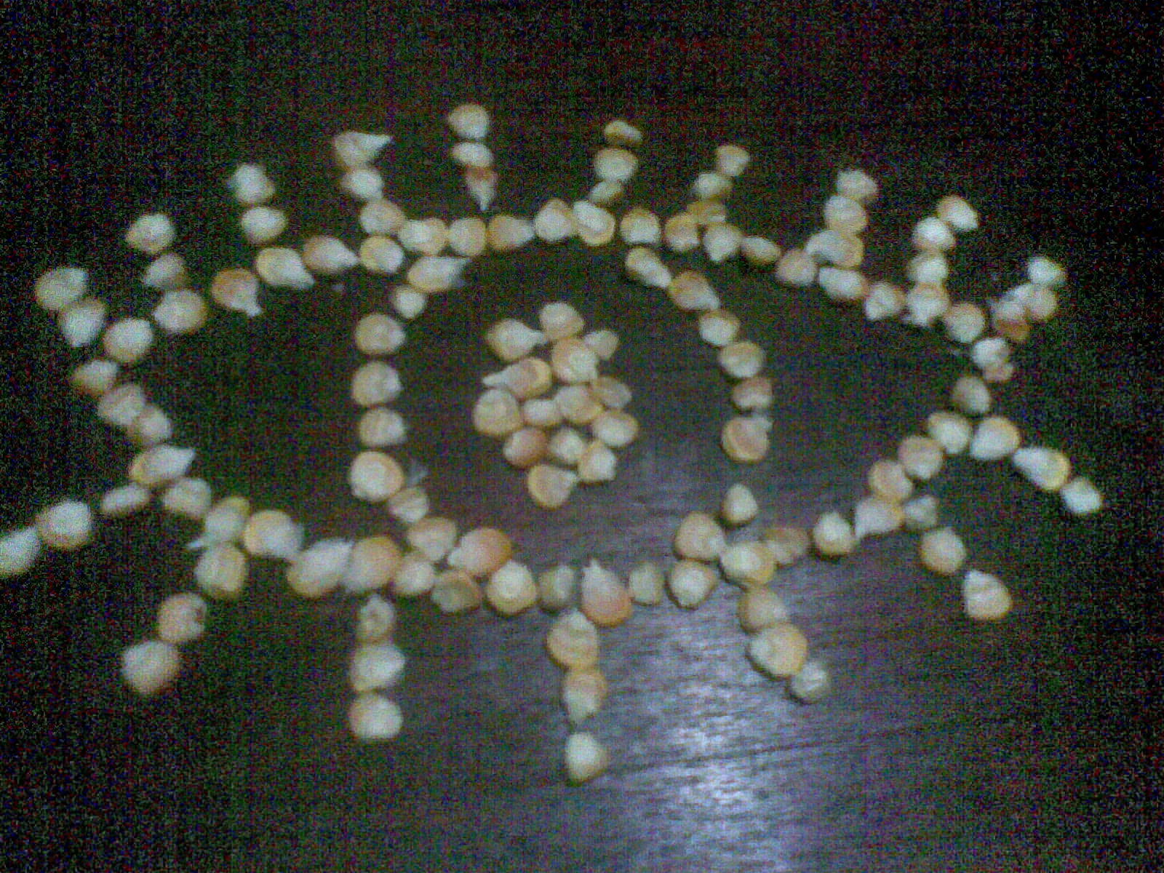

Slide 40
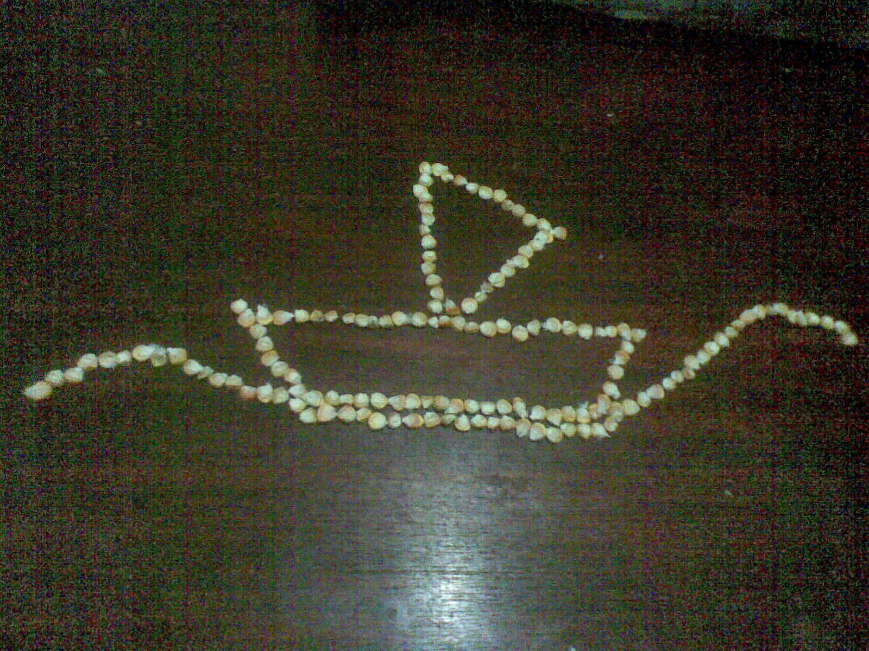

Slide 41
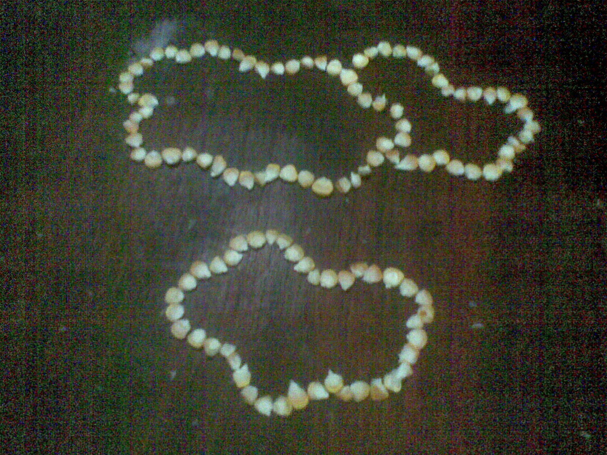

Slide 42
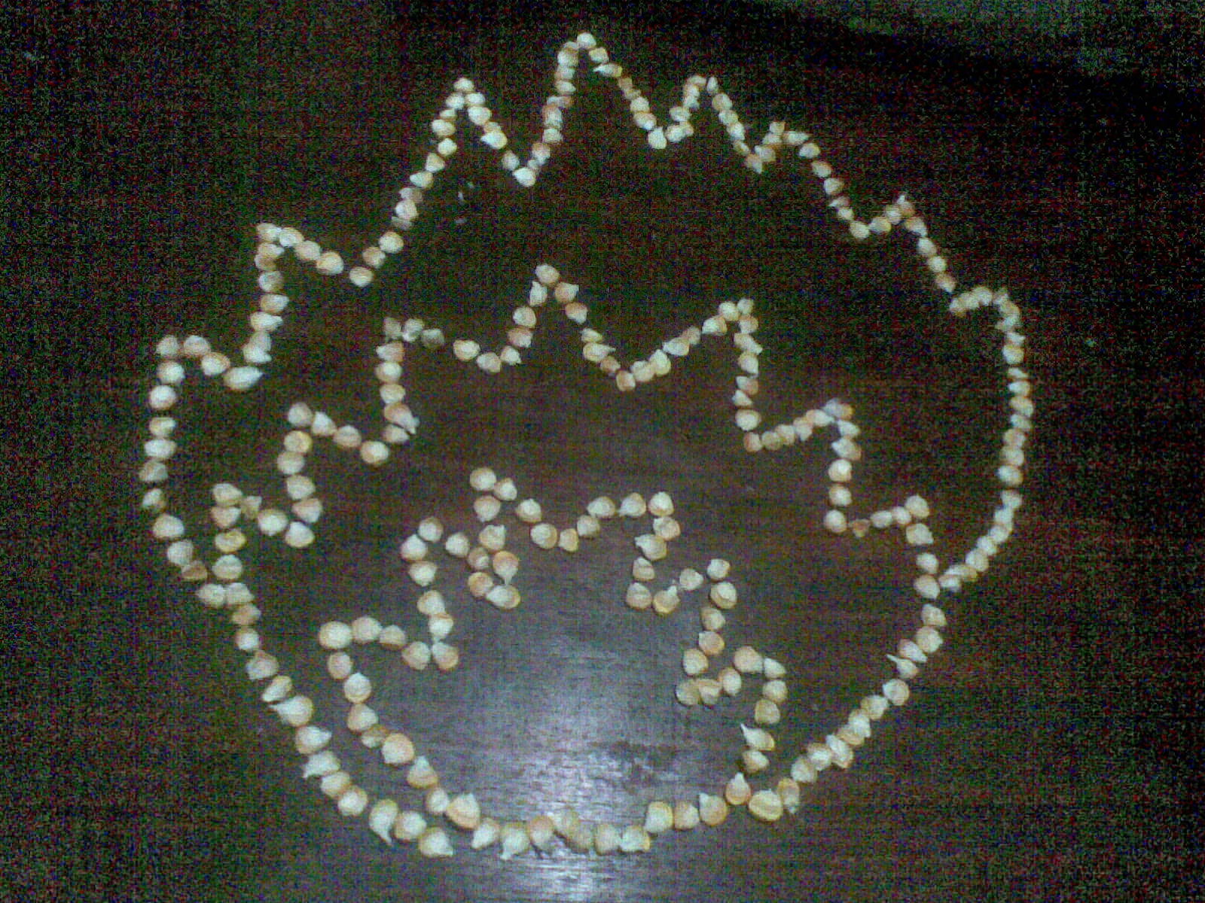

Slide 43
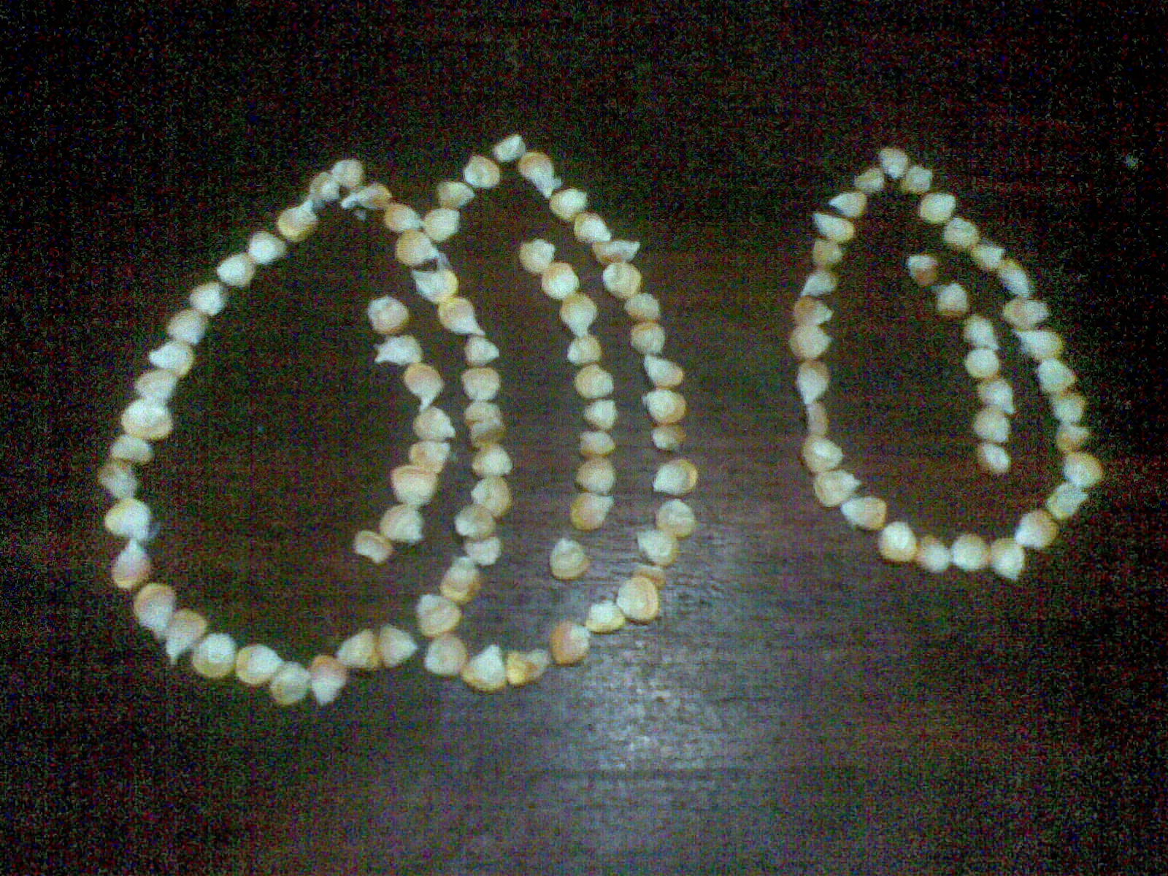

Slide 44
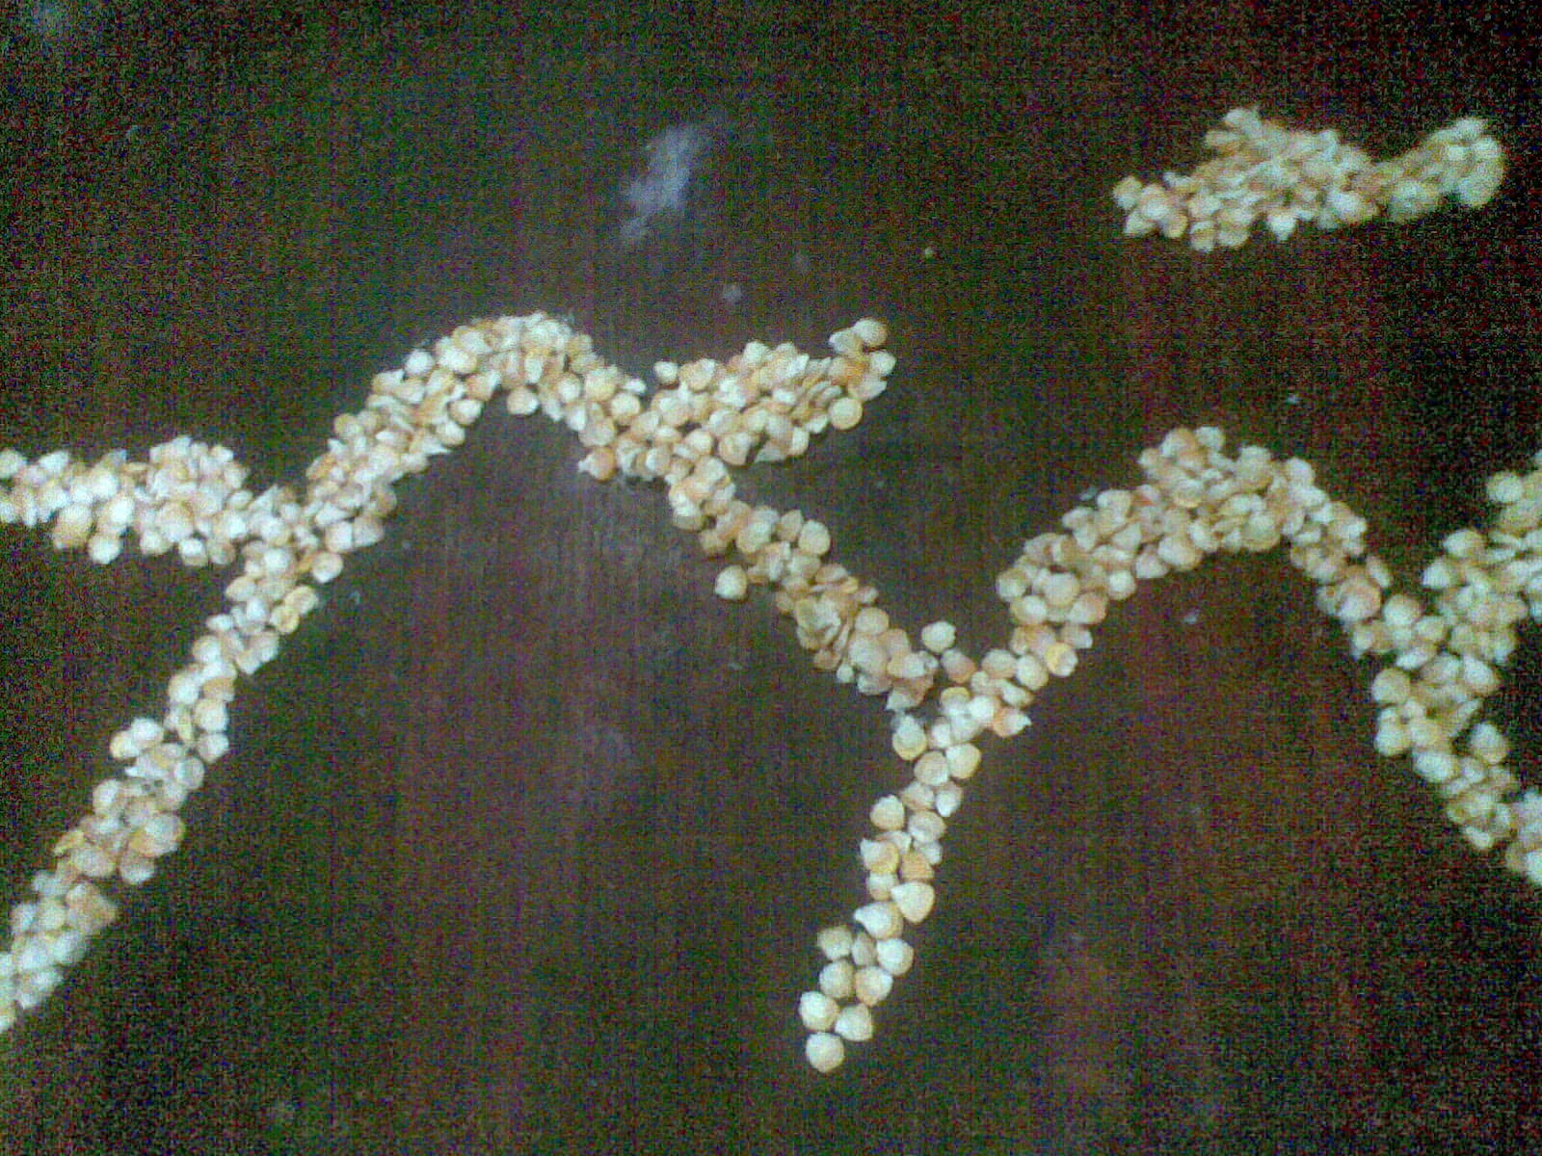

Slide 45
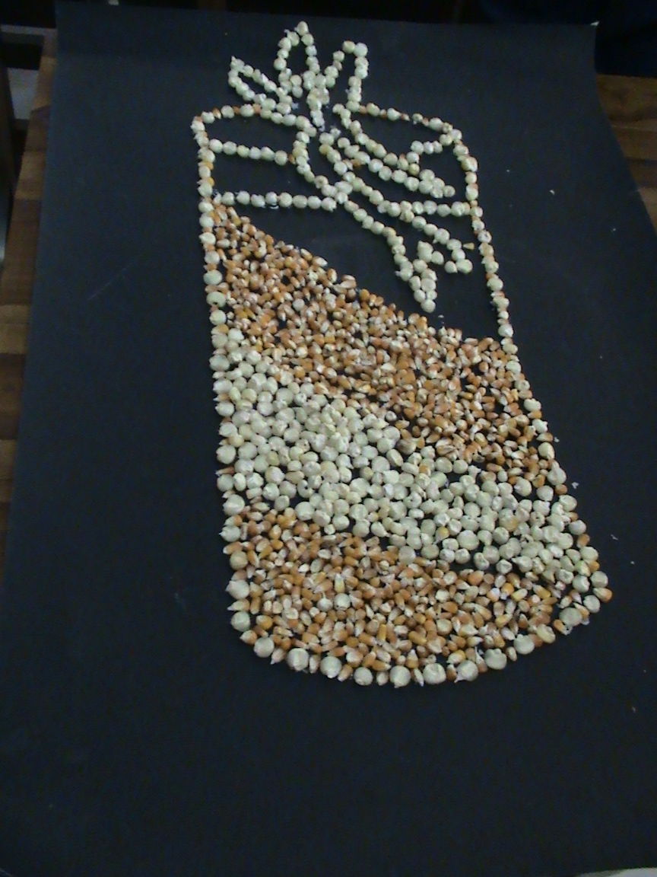
HASIL KARYA ANAK-ANAK
THEMA: DOA YABES

Slide 46
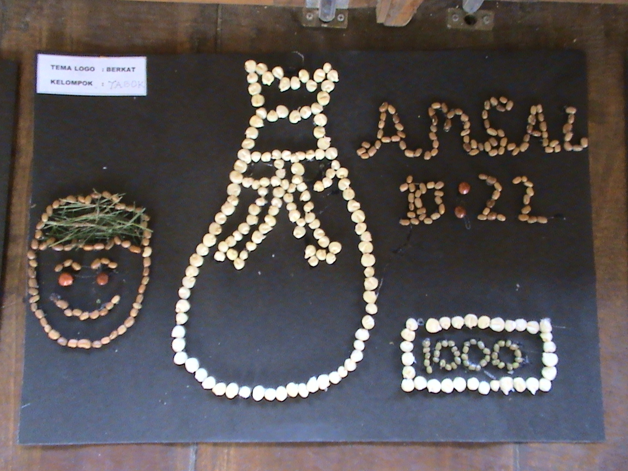
HASIL KARYA ANAK-ANAK
THEMA: DOA YABES

Slide 47
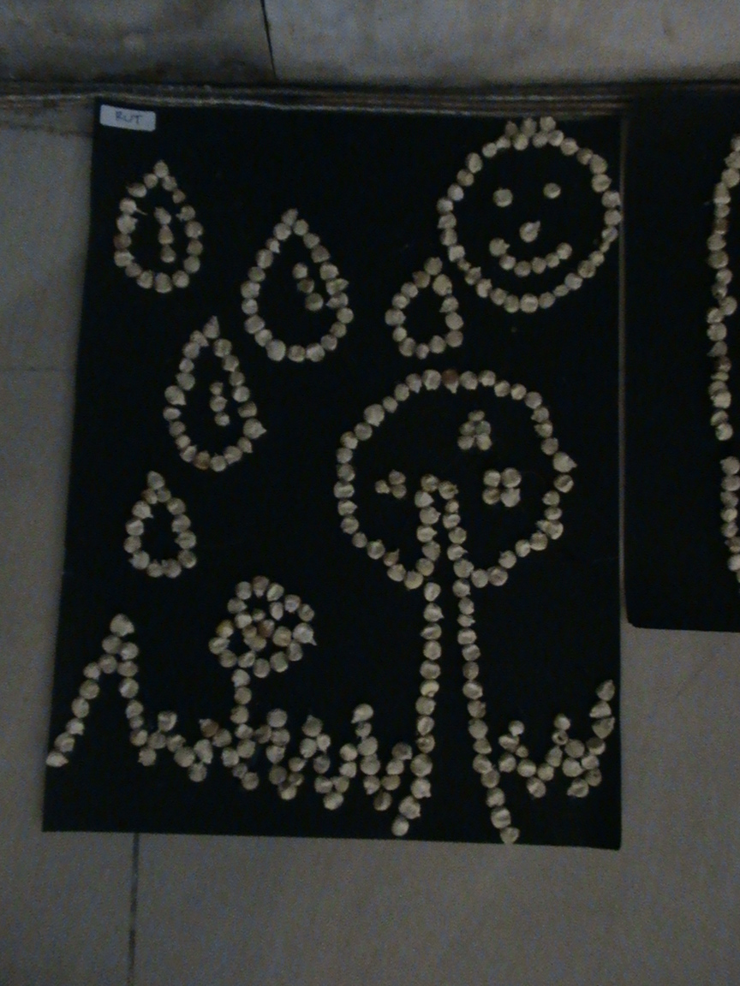
HASIL KARYA ANAK-ANAK
THEMA: DOA YABES

Slide 48
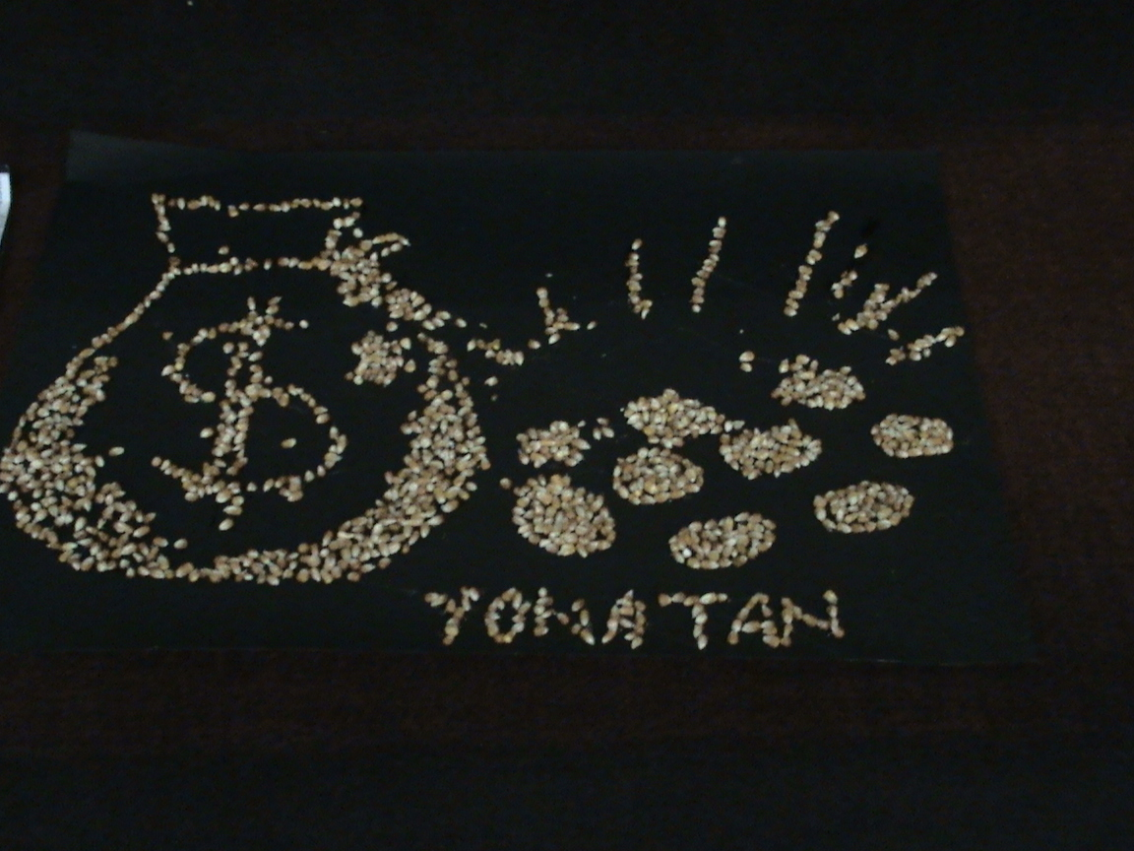
HASIL KARYA ANAK-ANAK
THEMA: DOA YABES

Slide 49
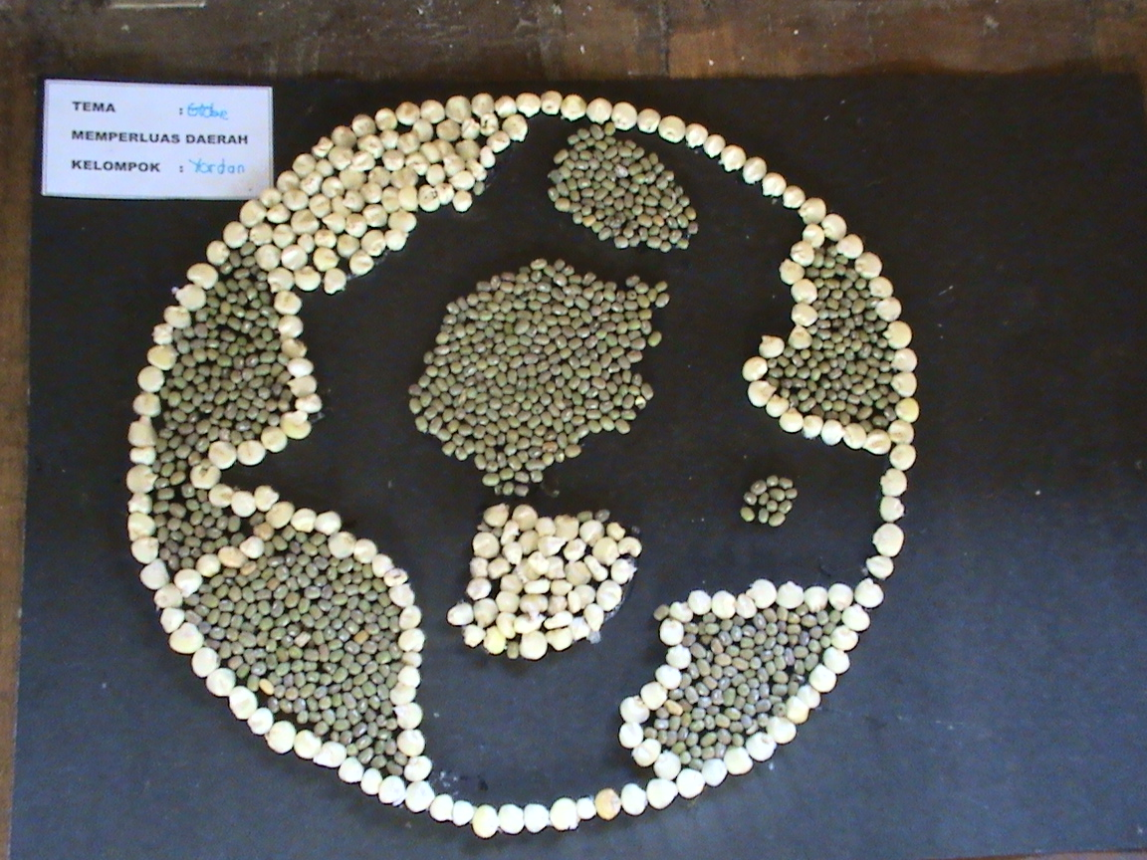
HASIL KARYA ANAK-ANAK
THEMA: DOA YABES

Slide 50
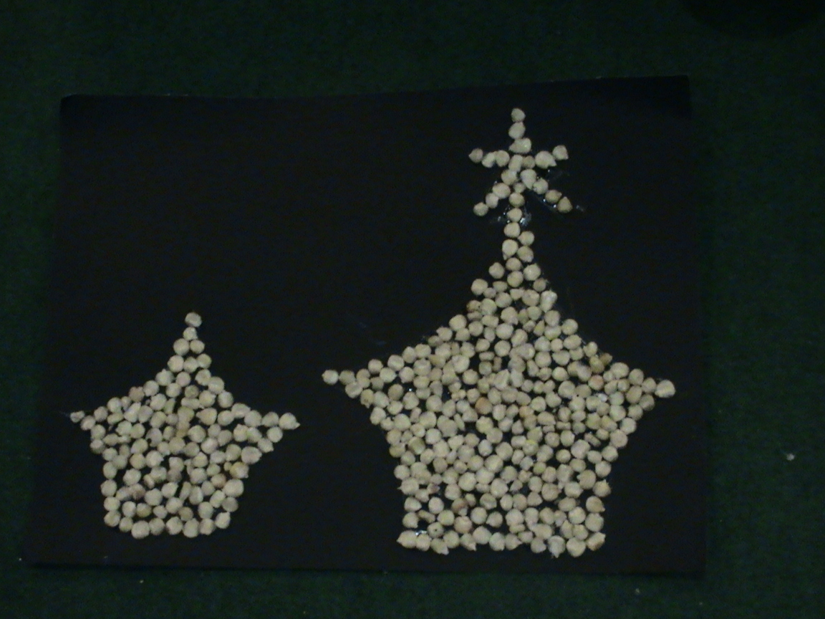
HASIL KARYA ANAK-ANAK
THEMA: DOA YABES

Slide 51
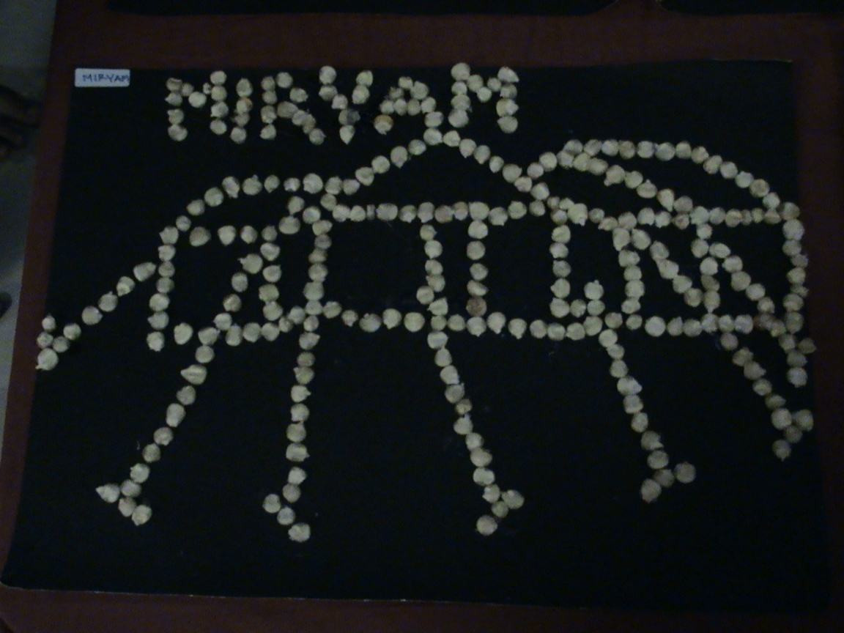
HASIL KARYA ANAK-ANAK
THEMA: DOA YABES

Slide 52
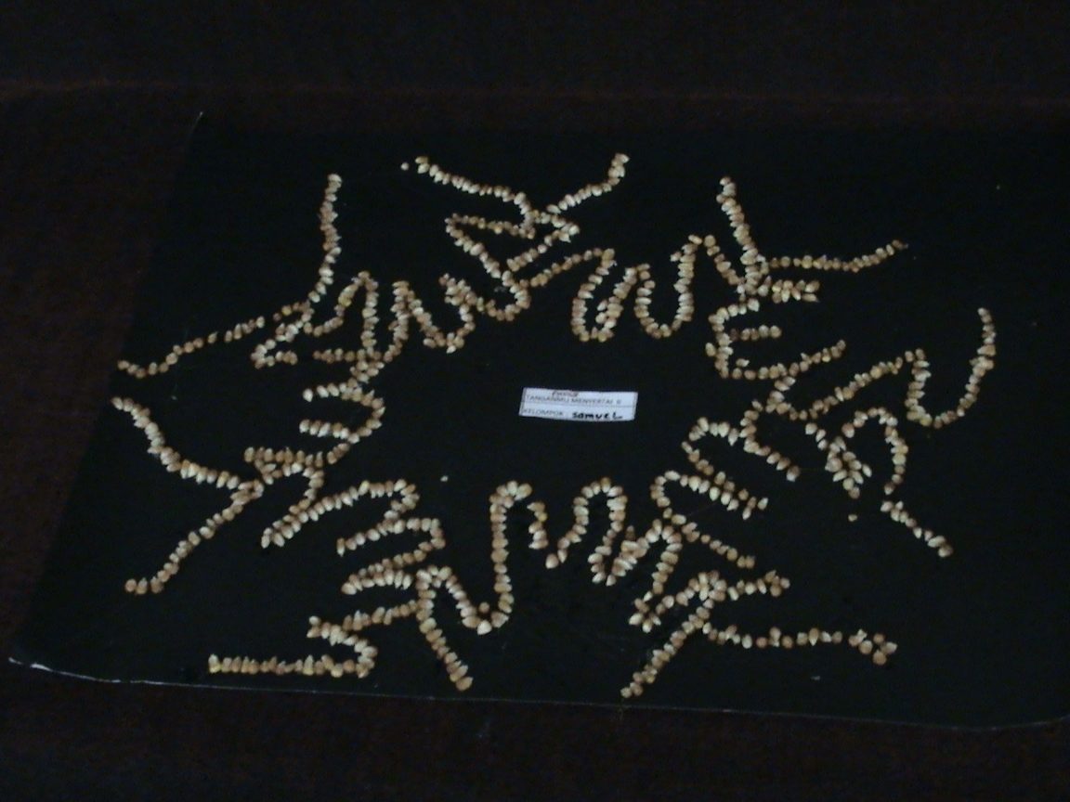
HASIL KARYA ANAK-ANAK
THEMA: DOA YABES

Slide 53

HASIL KARYA ANAK-ANAK
THEMA: DOA YABES

Slide 54

HASIL KARYA ANAK-ANAK
THEMA: DOA YABES

Slide 55

TAPI ..... SAYA TIDAK BISA MENGGAMBAR???
SIAPA BILANG
ANDA HARUS PANDAI
MENGGAMBAR??

Slide 56

BAHASA GAMBAR
BISA
TERBUAT DARI
APA SAJA

Slide 57

KERTAS KUE
YANG TIDAK AKAN PERNAH SAMA LAGI
GALI IDE
SEBANYAK
MUNGKIN
5
MENIT

Slide 58

CONTOH

Slide 59
DUA CARA
THINK OUT OF THE BOX
CARA EKSPOSISI
CARA TOPIKAL

Slide 60
EKSPOSISI
DARI SATU MEDIA YANG SAMA UNTUK MENJELASKAN BANYAK HAL YANG BERBEDA
CONTOH, DENGAN BENIH YANG SAMA, UNTUK MENJELASKAN 4 MACAM TANAH HATI YG BERBEDA

Slide 61
MEDIA BERTANYA “UNTUK APAKAH SAYA..?”
KITA MENJAWAB DENGAN BANYAK JAWABAN

Slide 62
TOPIKAL
UNTUK MENJELASKAN SATU TOPIK SAJA, DIGUNAKAN BANYAK MEDIA ATAU BANYAK CARA
MISALNYA, UNTUK TOPIK SESUATU YG HILANG DIJELASKAN DENGAN DIRHAM YANG HILANG, DOMBA, SAMPAI ANAK YG HILANG

Slide 63
KITA BERTANYA...”UNTUK MENJELASKAN TOPIK INI...SAYA AKAN PAKAI APA YA...?”
DAN BANYAK MEDIA AKAN MENJAWABNYA

Slide 64
CONTOH EKSPOSISI
HANYA DARI SATU MEDIA; DAUN
MENGHASILKAN BANYAK ARTI

Slide 65


Slide 66


Slide 67


Slide 68


Slide 69


Slide 70


Slide 71


Slide 72


Slide 73


Slide 74


Slide 75


Slide 76


Slide 78
CONTOH TOPIKAL
UNTUK MEMBUAT SATU TOPIK SAJA; BINTANG
DENGAN BERBAGAI CARA/ MENGGUNAKAN BANYAK MEDIA: DAUN, KEMASAN SUSU, BUAH, DLL

Slide 79


Slide 80


Slide 81


Slide 82


Slide 83


Slide 84

SENI MENGGUNTING KERTAS

Slide 85

SENI MENGGUNTING KERTAS

Slide 86

SENI MENGGUNTING KERTAS

Slide 87

SENI MENATA KERTAS

Slide 88


Slide 89


Slide 90
PRAKTEK TOPIKAL
MEMBUAT STORY ESTAFET
BOLEH MEMBUAT LOGO STORY
BOLEH MENGGUNAKAN ANGKA ATAU HURUF
TIDAK HARUS DI KERTAS/PAPAN TULIS BOLEH DI LANTAI
WAKTU BERLATIH 10 MENIT
WAKTU PRESENTASI 1 MENIT, BOLEH PERORANGAN ATAU KELOMPOK
BOLEH BENTUK STORY, DRAMA SINGKAT, TARIAN, WAWANCARA, SIARAN TV, ATAU APA SAJA
BERKESINAMBUNGAN

Slide 91


Slide 92


Slide 93

SESI II

Slide 94

PENINA ANAKNYA BANYAK

Slide 95

HANA TIDAK PUNYA ANAK

Slide 96

PENINA SUKA MENGEJEK HANA

Slide 97

HANA MENANGIS
DAN TIDAK MAU MAKAN
HANA DOA CURHAT PADA TUHAN

Slide 98

HANA TERSENYUM IMAN

Slide 99

HANA MEMILIKI ANAK SAMUEL

Slide 100
MULTI METODE
METODE EMOSI
METODE KOSTUME
METODE PERAN, IMAJINASI SETTING PANGGUNG, POSISI GESTURE TOKOH
METODE AROMA DAN RASA
METODE KETERLIBATAN AUDIENCE,
METODE MIMIK MUKA
METODE GESTURE/ BAHASA TUBUH

Slide 101

THANKS
GOD
FOR
YOUR
KINDNESSS

